Slide 1
8. 고급 시각화 분석
lattice 패키지
ggplot2 패키지
ggmap 패키지 - 공간시각화

Slide 2
1) lattice 패키지
Lattice Plotting System 특징
다차원 데이터를 사용할 경우, 한 번에 여러 개의 plot 생성 가능
높은 밀도의 plot를 효과적으로 그려준다.
직교형태의 그래픽(Trellis graphic) 생성
lattice package 제공 함수
histogram(), densityplot(), barchart(), dotplot(),
xyplot(), equal.count()

Slide 3
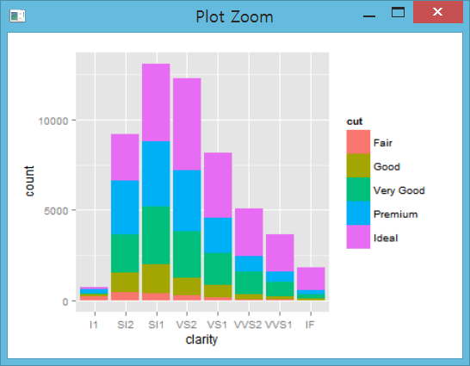
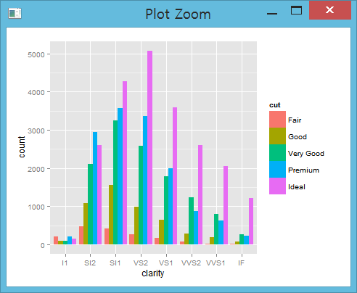

Slide 4
1) lattice 패키지
lattice package 및 데이터 셋 설치
install.packages("lattice")
library(lattice)
install.packages("mlmRev")
library(mlmRev)
data(Chem97)
str(Chem97) # data.frame': 31022 obs. of 8 variables:
head(Chem97,30) # 앞쪽 30개 레코드
Chem97
######### Chem97 데이터 셋 설명 ###########
# - mlmRev 패키지에서 제공
# - 1997년 영국 2,280개 학교 31,022명을 대상으로 A레벨(대학시험) 화학점수
# - score 변수 : A레벨 화학점수(0,2,4,6,8,10)
# - gender 변수 : 성별
# - gcsescore 변수 : 고등학교 재학중에 치루는 큰 시험(GCSE : 중등교수학능력정 인증시험)
# - GCSE : General Certificate of Secondary Education)
######################################

Slide 5
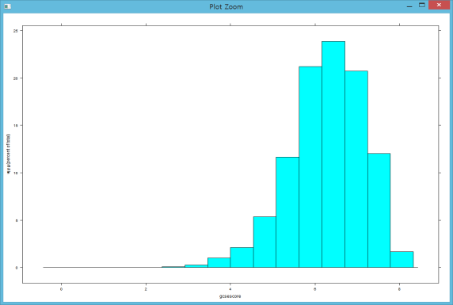
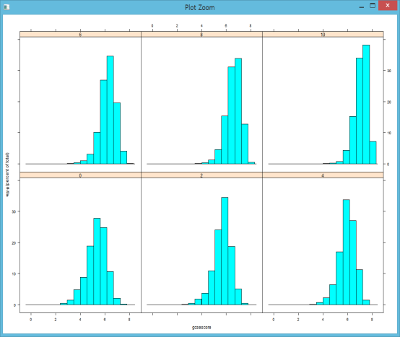
1) lattice 패키지
histogram(~x축, dataframe)
histogram(~gcsescore, data=Chem97)
# gcsescore변수를 대상으로 백분율 적용 히스토그램
# score를 조건변수로 지정(score 단위 적용)
histogram(~gcsescore | score, data=Chem97)
histogram(~gcsescore | factor(score), data=Chem97)
# score를 요인으로 적용
############################################
# 요인(factor) 수준은 그래픽 출력에 영향을 미친다.
# 예를들면 score를 x축에 대입할 경우 score가 출력되지만,
# factor로 변환된 score를 x축에 대입하면, 요인수준이
# 순서로 적용된다.(0,2,4,6,8,10)
###########################################

Slide 6


1) lattice 패키지
score를 조건변수로 지정
score를 요인으로 적용

Slide 7
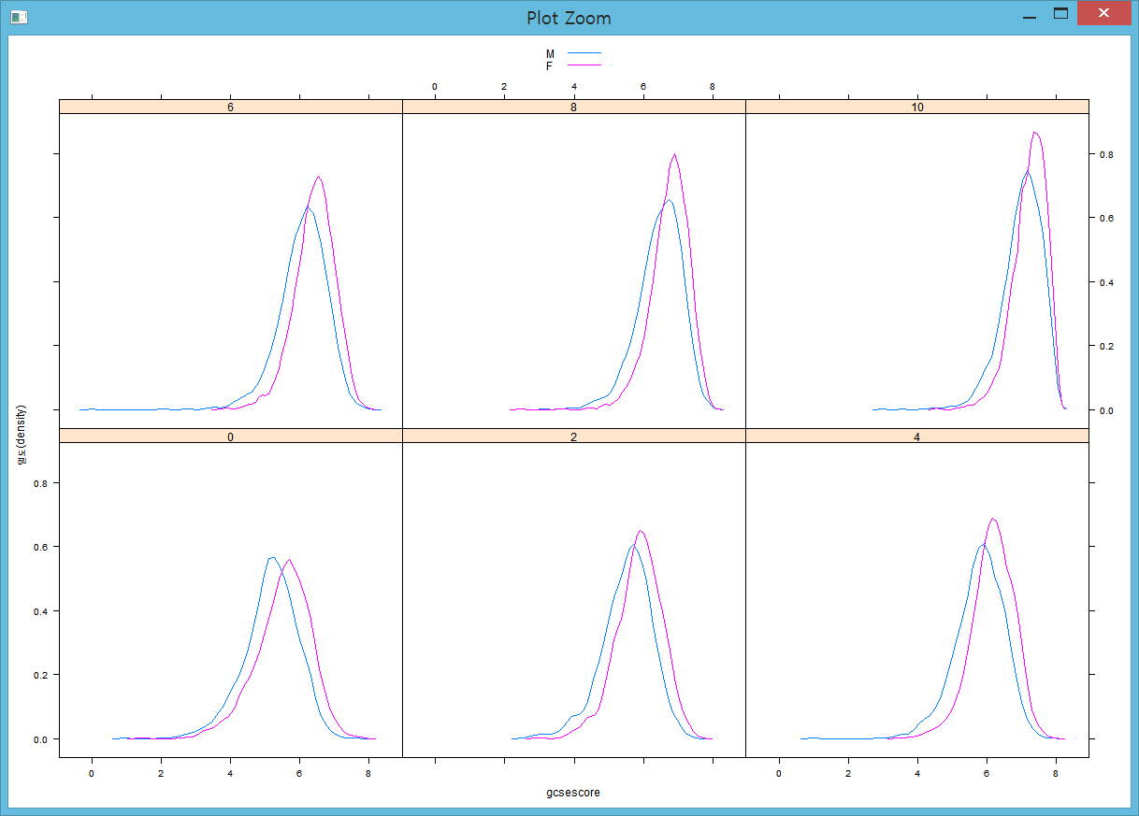
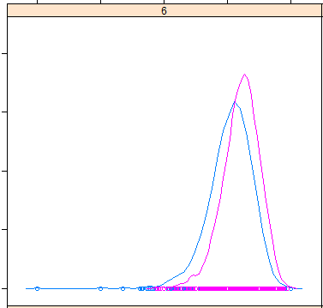
1) lattice 패키지
densityplot(~x축 | 조건, dataframe, groups=변수)
densityplot(~gcsescore | factor(score), data=Chem97,
groups = gender, plot.points=F, auto.key = T)
# 밀도 점 표시 여부 : plot.points=F
# 범례 표시 : auto.key=T
# 성별로 GCSE점수를 score 단위로 밀도 플로팅
plot.points=T

Slide 8
1) lattice 패키지
통계처리를 위한 데이터 형식 변경(matrix -> data.frame/table)
Data set가져오기
data(VADeaths)
###### VADeaths 데이터셋 설명 #############
# 1941년 미국 버지니아주의 하위계층 사망비율
# Rural Male(시골출신 남자), Urban Male(도시출신 남자))
###########################################
VADeaths
# Rural Male Rural Female Urban Male Urban Female
#50-54 11.7 8.7 15.4 8.4
#55-59 18.1 11.7 24.3 13.6
#60-64 26.9 20.3 37.0 19.3
#65-69 41.0 30.9 54.6 35.1
#70-74 66.0 54.3 71.1 50.0
# VADeaths 데이터 셋 특성 보기
class(VADeaths) # matrix
mode(VADeaths) # numeric

Slide 9
1) lattice 패키지
통계처리를 위한 데이터 형식 변경
데이터 형식 변경
# matrix -> data.frame 변환
df <- as.data.frame(VADeaths)
str(df) # 'data.frame': 5 obs. of 4 variables:
class(df) # data.frame 생성
# matrix -> table 변환(행열 구조 변환)
dft <- as.data.frame.table(VADeaths)
str(dft) # 'data.frame': 20 obs. of 3 variables:
dft # 1열 기준으로 table 생성
# Var1 Var2 Freq
#1 50-54 Rural Male 11.7
#2 55-59 Rural Male 18.1
# :
#19 65-69 Urban Female 35.1
#20 70-74 Urban Female 50.0

Slide 10
1) lattice 패키지
matrix->data.frame.table
Var1 Var2 Freq
1 50-54 Rural Male 11.7
2 55-59 Rural Male 18.1
3 60-64 Rural Male 26.9
4 65-69 Rural Male 41.0
5 70-74 Rural Male 66.0
6 50-54 Rural Female 8.7
7 55-59 Rural Female 11.7
8 60-64 Rural Female 20.3
9 65-69 Rural Female 30.9
10 70-74 Rural Female 54.3
11 50-54 Urban Male 15.4
12 55-59 Urban Male 24.3
13 60-64 Urban Male 37.0
14 65-69 Urban Male 54.6
15 70-74 Urban Male 71.1
16 50-54 Urban Female 8.4
17 55-59 Urban Female 13.6
18 60-64 Urban Female 19.3
19 65-69 Urban Female 35.1
20 70-74 Urban Female 50.0
matrix -> data.frame
Rural Male Rural Female Urban Male Urban Female
50-54 11.7 8.7 15.4 8.4
55-59 18.1 11.7 24.3 13.6
60-64 26.9 20.3 37.0 19.3
65-69 41.0 30.9 54.6 35.1
70-74 66.0 54.3 71.1 50.0

Slide 11
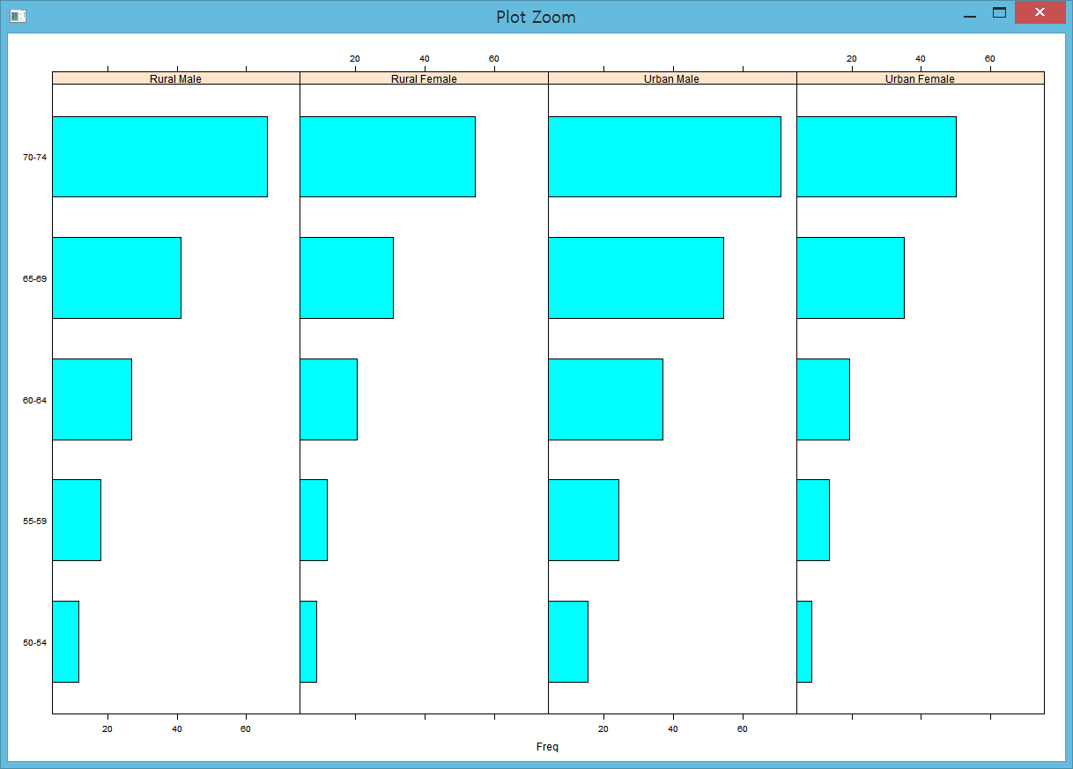
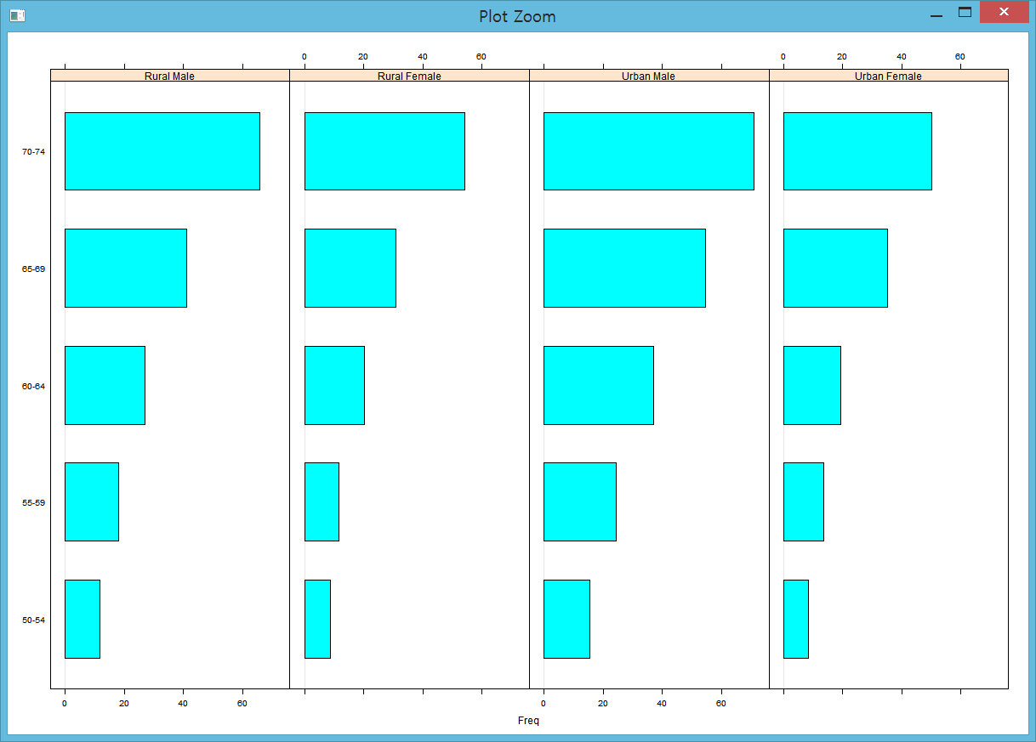
1) lattice 패키지
barchart(y~x | 조건, dataframe, layout)
barchart(Var1 ~ Freq | Var2, data=dft, layout=c(4,1))
# Var2변수값을 기준으로 가로막대차트 플로팅
barchart(Var1 ~ Freq | Var2, data=dft, layout=c(4,1), origin=0)
# origin=0 : 0부터 시작

Slide 12
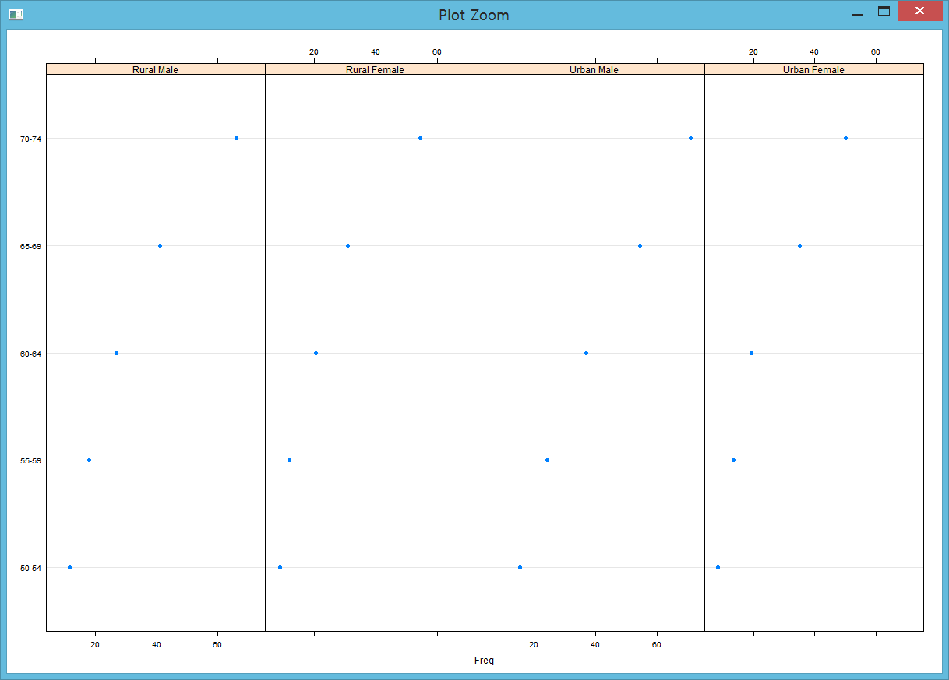
1) lattice 패키지
dotplot(y~x | 조건 , dataframe, layout)
dotplot(Var1 ~ Freq | Var2 , dft)
dotplot(Var1 ~ Freq | Var2 , dft, layout=c(4,1)) # 1행 4열

Slide 13
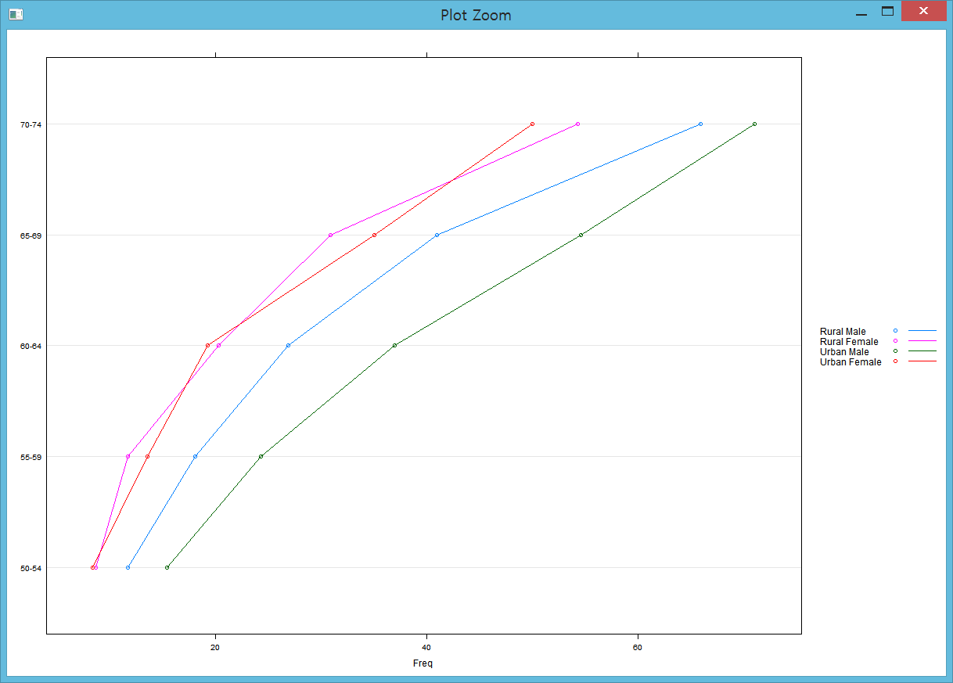
1) lattice 패키지
# Var2변수를 그룹화하여 점을 연결하여 플로팅
dotplot(Var1 ~ Freq, data=dft, groups=Var2, type="o",
auto.key=list(space="right", points=T, lines=T))
# 산점도 타입 : type="o" : 원형에 실선 통과
# 범례 : auto.key=list(배치위치, 점 추가, 선 추가)

Slide 14
1) lattice 패키지
xyplot(y축~x축, dataframe or list)
Data set 가져오기
library(datasets)
str(airquality) # datasets의 airqulity 테이터 활용
###### airquality 데이터셋 설명 #############
# datasets 패키지에서 제공
# 대기오염에 관한 데이터셋
# 'data.frame': 153 obs. of 6 variables:
######################################
airquality # Ozone Solar.R Wind Temp Month(5~9) Day

Slide 15
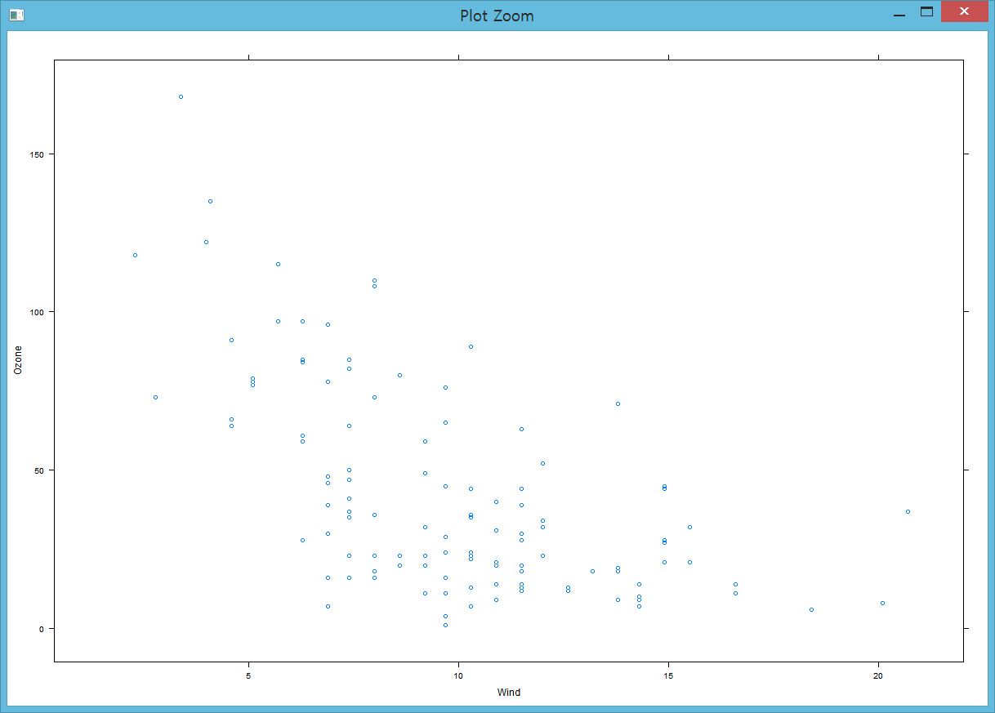
1) lattice 패키지
xyplot(y축~x축, dataframe or list)
xyplot(Ozone ~ Wind, data=airquality) # airquality의 Ozone(y),Wind(x)

Slide 16
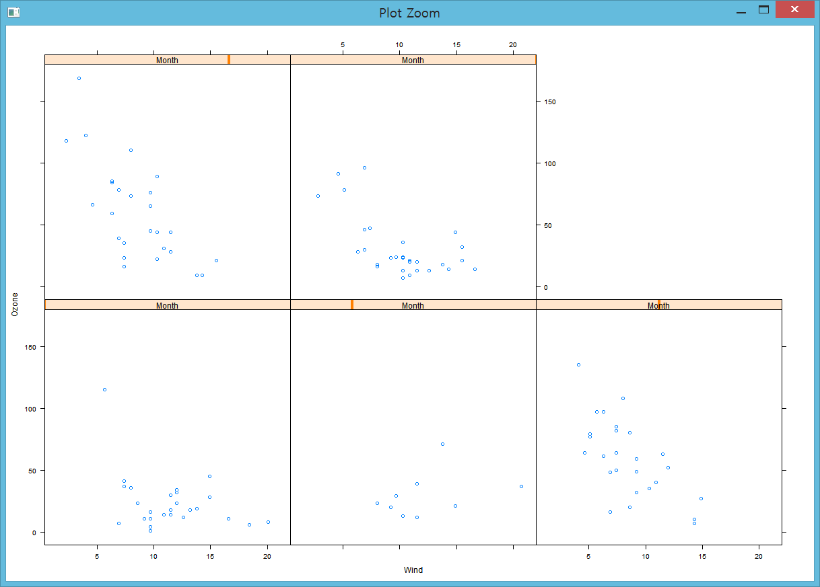
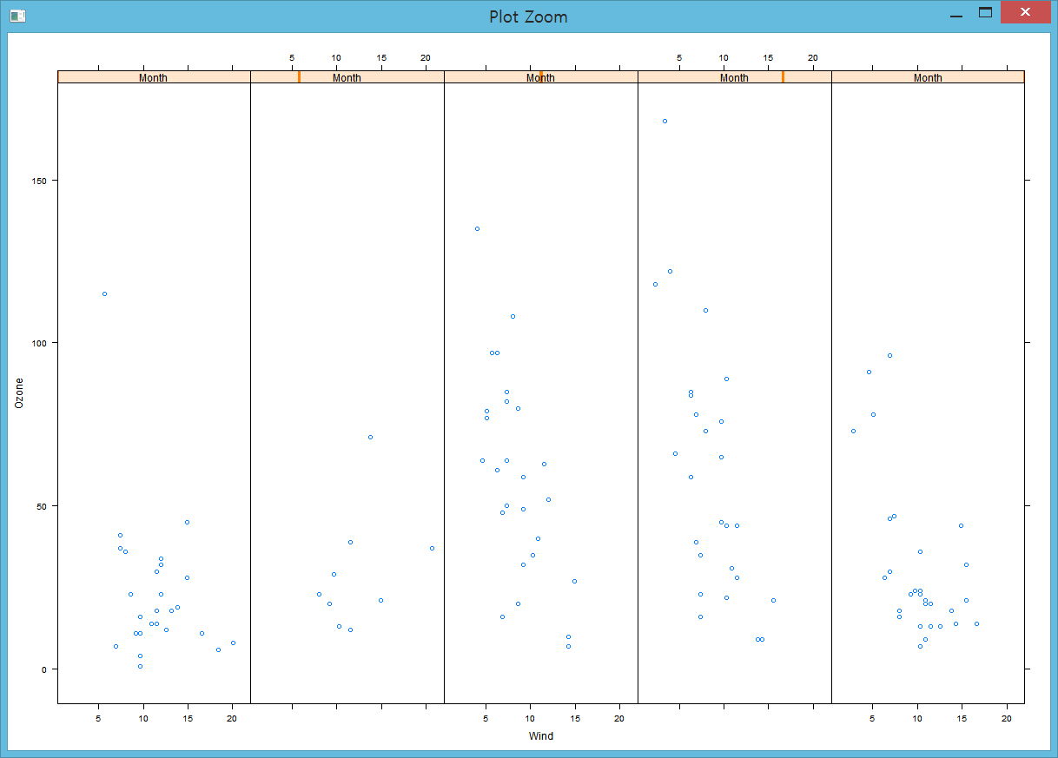
1) lattice 패키지
# airquality 데이터셋의 Month(5~9)변수 기준(월별) 플로팅
xyplot(Ozone ~ Wind | Month, data=airquality) # 2행3컬럼
# default -> layout=c(3,2)
xyplot(Ozone ~ Wind | Month, data=airquality, layout=c(5,1))
# 5컬럼으로 플로팅 - 컬럼 제목 : Month

Slide 17
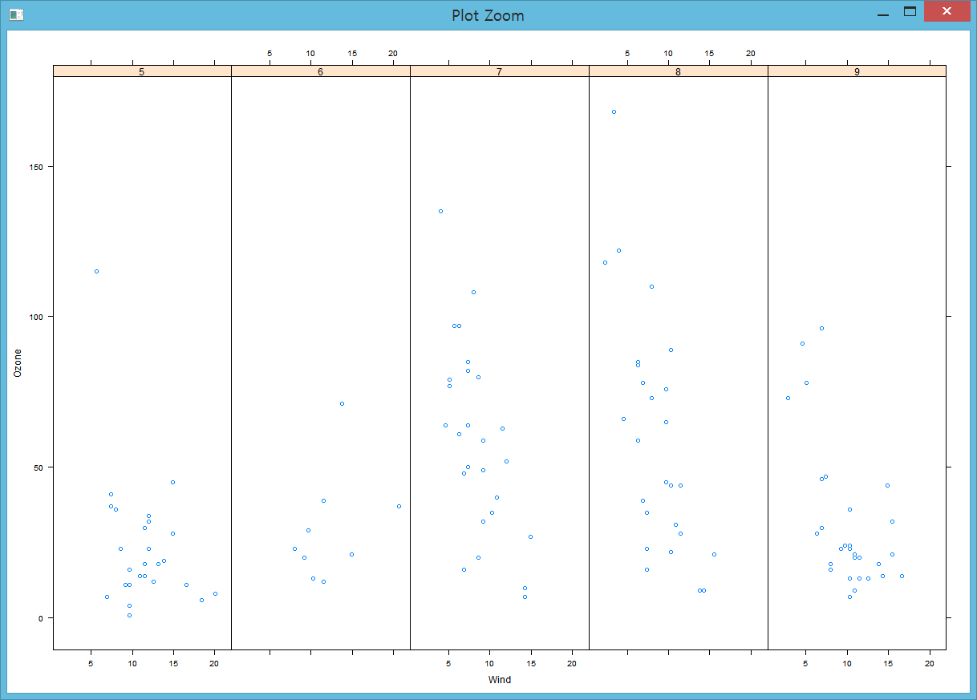
1) lattice 패키지
# Month를 int 타입에서 factor 데이터 타입으로 변경
convert <- transform(airquality, Month=factor(Month))
str(convert) # Month 변수의 Factor값 확인
# $ Month : Factor w/ 5 levels "5","6","7","8“
# Month의 factor 타입을 data에 적용
xyplot(Ozone ~ Wind | Month, data=convert, layout=c(5,1))
# 컬럼 제목 : Month 값으로 출력

Slide 18
1) lattice 패키지
Data set 가져오기
head(quakes)
str(quakes) # 'data.frame': 1000 obs. of 5 variables:
# lat, long, depth, mag, stations
############## quakes 데이터셋 설명 #########################
# R에서 제공하는 기존 데이터셋
# 1964년 이후 피지(태평양) 근처에 발생한 지진 사건
# 주요 변수 : lat:위도,long:경도,depth:깊이(km), mag:리히터규모,stations
########################################################

Slide 19
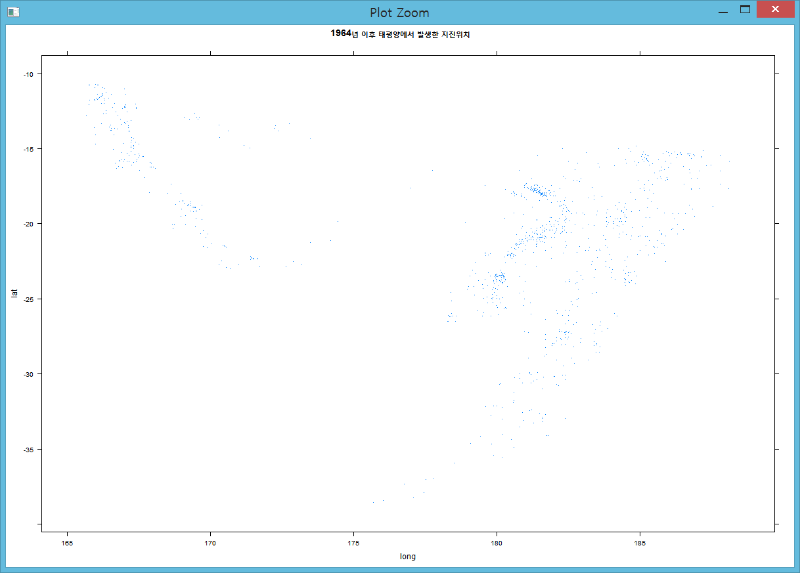
1) lattice 패키지
xyplot(lat~long, data=quakes, pch=".") # 지진발생 위치(위도와 경로)
# 그래프를 변수에 저장
tplot<-xyplot(lat~long, data=quakes, pch=".")
# 그래프에 제목 추가
tplot2<-update(tplot, main="1964년 이후 태평양에서 발생한 지진위치")
print(tplot2)

Slide 20
1) lattice 패키지
xyplot(lat~long, data=quakes, pch=".") # 지진발생 위치(위도와 경로)
# 그래프를 변수에 저장
tplot<-xyplot(lat~long, data=quakes, pch=".")
# 그래프에 제목 추가
tplot2<-update(tplot, main="1964년 이후 태평양에서 발생한 지진위치")
print(tplot2)

Slide 21
1) lattice 패키지
equal.count(변수, number=n, overlap=n)
# 변수값을 대상으로 지정한 영역 만큼 수량 카운터
numgroup<- equal.count(1:100, number=3, overlap=0)
# 1~100 데이터를 대상으로 겹치지 않게 3개 영역으로 구분 영역별 count 구하기
numgroup
#Intervals:
# min max count
#1 0.5 33.5 33
#2 33.5 67.5 34
#3 67.5 100.5 33

Slide 22
1) lattice 패키지
# 지진의 깊이를 3영역으로 구분하여 카운팅
depthgroup<-equal.count(quakes$depth, number=3, overlap=0)
depthgroup
#Intervals:
# min max count
#1 39.5 139.5 335
#2 138.5 498.5 338
#3 497.5 680.5 334

Slide 23
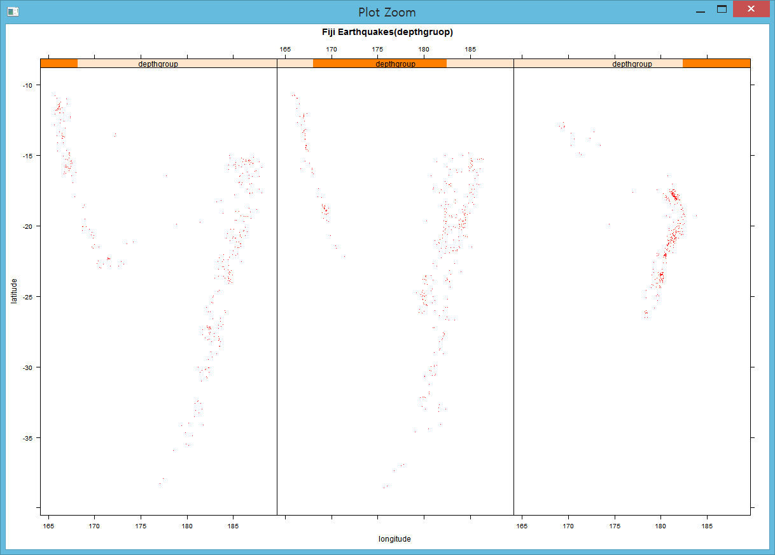
1) lattice 패키지
# depthgroup변수 기준으로 플로팅
xyplot(lat ~ long | depthgroup, data=quakes,
main="Fiji Earthquakes(depthgruop)",
ylab="latitude", xlab="longitude", pch=".",col='red' )

Slide 24
1) lattice 패키지
# depthgroup기준 - 3행 2열
xyplot(lat ~ long | magnitude*depthgroup, data=quakes,
main="Fiji Earthquakes",
ylab="latitude", xlab="longitude",
pch="@",col=c("red","blue"),
scales=list(x=list(alternating=c(1,1,1))),
between=list(y=1),
par.strip.text=list(cex=0.7),
par.settings=list(axis.text=list(cex=0.7)))
# 추가 옵션
# scales=list(x=list(alternating=c(1,1,1))) : x축 이름 아래쪽 일괄 배치
# between=list(y=1) : y축 사이 여백
# par.strip.text=list(cex=1.2) : 그룹 변수명 텍스트 크기
# par.settings=list(axis.text=list(cex=1.2)) : 축이름 텍스트 크기

Slide 25
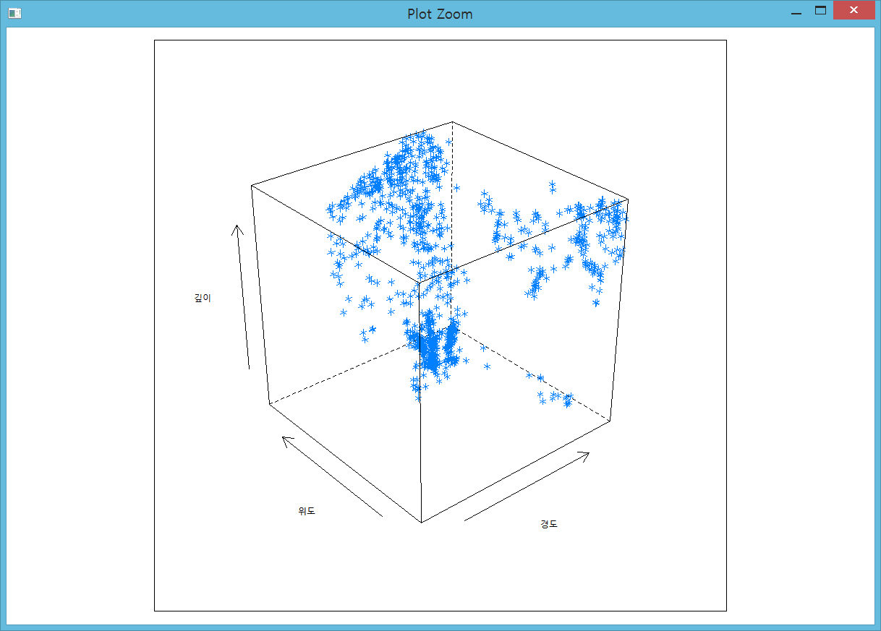
1) lattice 패키지
cloud() -> 3차원(z ~ y * x) 산점도 그래프 플로팅
cloud(depth ~ lat * long , data=quakes,
zlim=rev(range(quakes$depth)),
xlab="경도", ylab="위도", zlab="깊이“)
# depth ~ lat * long : depth(z축), lat(y축) * long(x축)
# zlim=rev(range(quakes$depth)) : z축값 범위 지정
# panel.aspect=0.75 : 테두리 사이즈
# screen=list(z=105,x=-70) : z,x축 회전
# xlab="Longitude“ : x축 이름
# ylab="Latitude“ : y축 이름
# zlab="Depth" : z축 이름

Slide 26
2) ggplot2 패키지
ggplot2 그래픽 패키지 특징
기하학적 객체들(점,선,막대 등)에 미적 특성(색상, 모양,크기)를
맵핑하여 플로팅한다.
그래픽 생성 기능과 통계변환을 포함할 수 있다.
ggplot2의 기본 함수 qplot()-aesthetics(크기,모양,색상)과
geoms(점,선 등)으로 구성

Slide 27
2) ggplot2 패키지
ggplot2 package 및 데이터 셋 설치
# ggplot2 패키지는 데이터프레임 데이터를 이용(변환 요구)
install.packages("ggplot2")
library(ggplot2)
str(mpg)
head(mpg)
# manufacturer model displ year cyl trans drv cty hwy fl class
################ mpg 데이터셋 #################
# ggplot2에서 제공하는 데이터셋
# 'data.frame': 234 obs. of 11 variables:
# 주요 변수 : displ:엔진크기, cyl : 실린더수,
# drv(구동방식) ->사륜구동(4), 전륜구동(f), 후륜구동(r)
#############################################

Slide 28
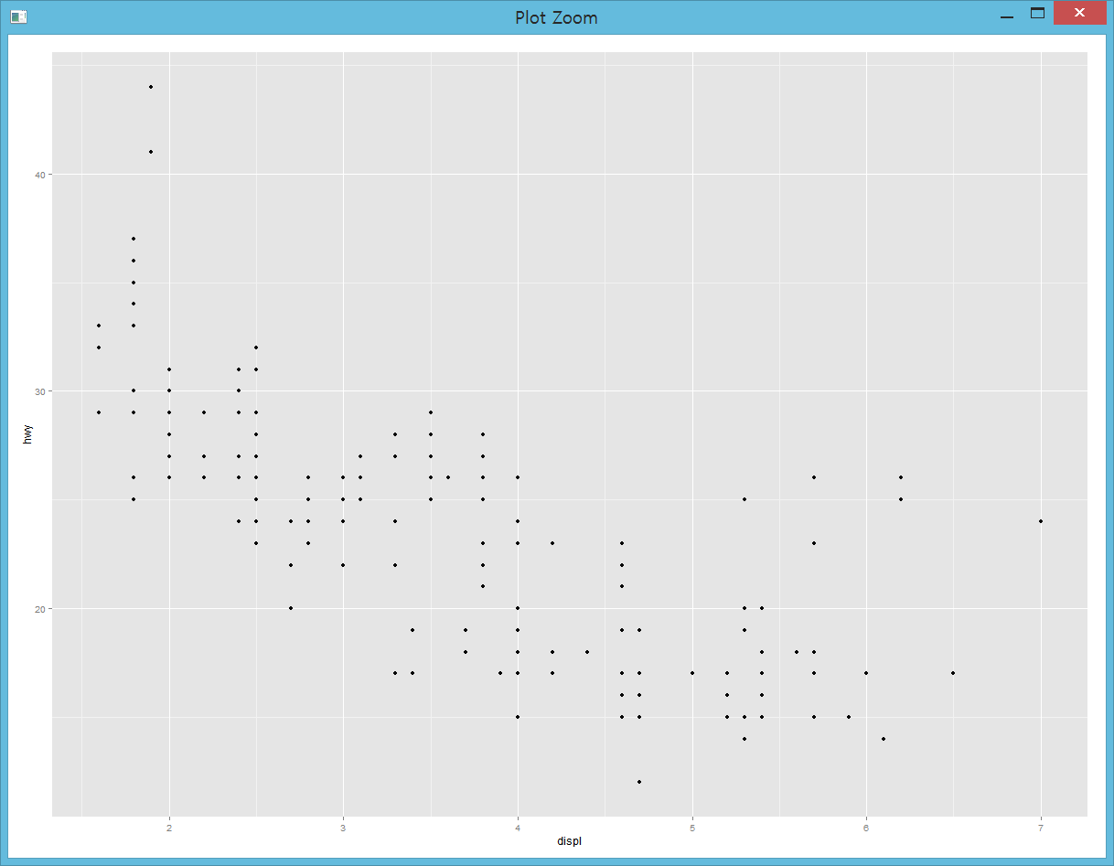
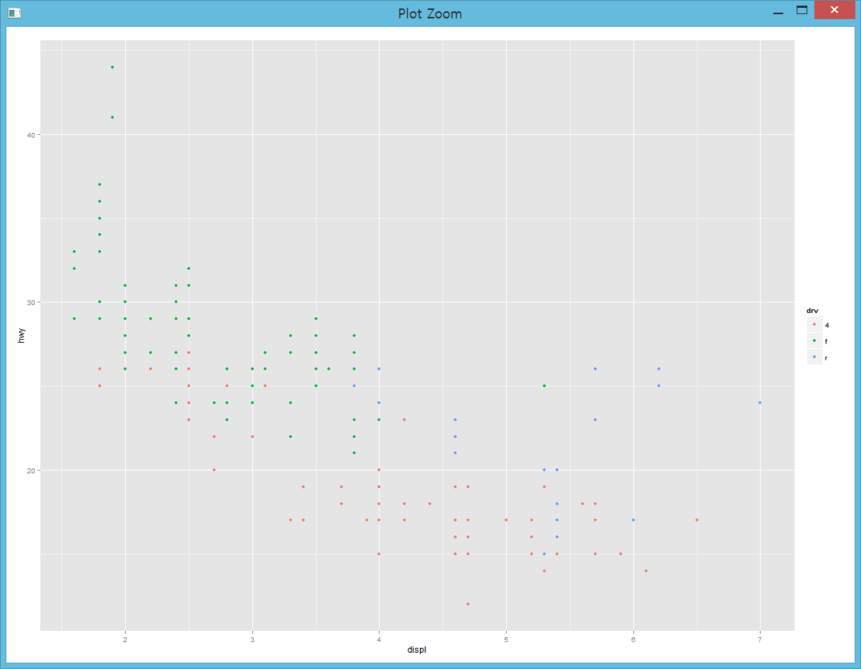
2) ggplot2 패키지
gplot(x, y, data)함수 이용 플로팅
qplot(displ, hwy, data=mpg) # mpg 데이터셋의 displ과 hwy변수 이용
# displ(x):엔진크기, hwy(y):고속도로 주행
qplot(displ, hwy, data=mpg, color=drv) # drv변수값으로 색상적용
# drv -> 사륜구동(4) : red, 전륜구동(f):green, 후륜구동(r):blue,

Slide 29
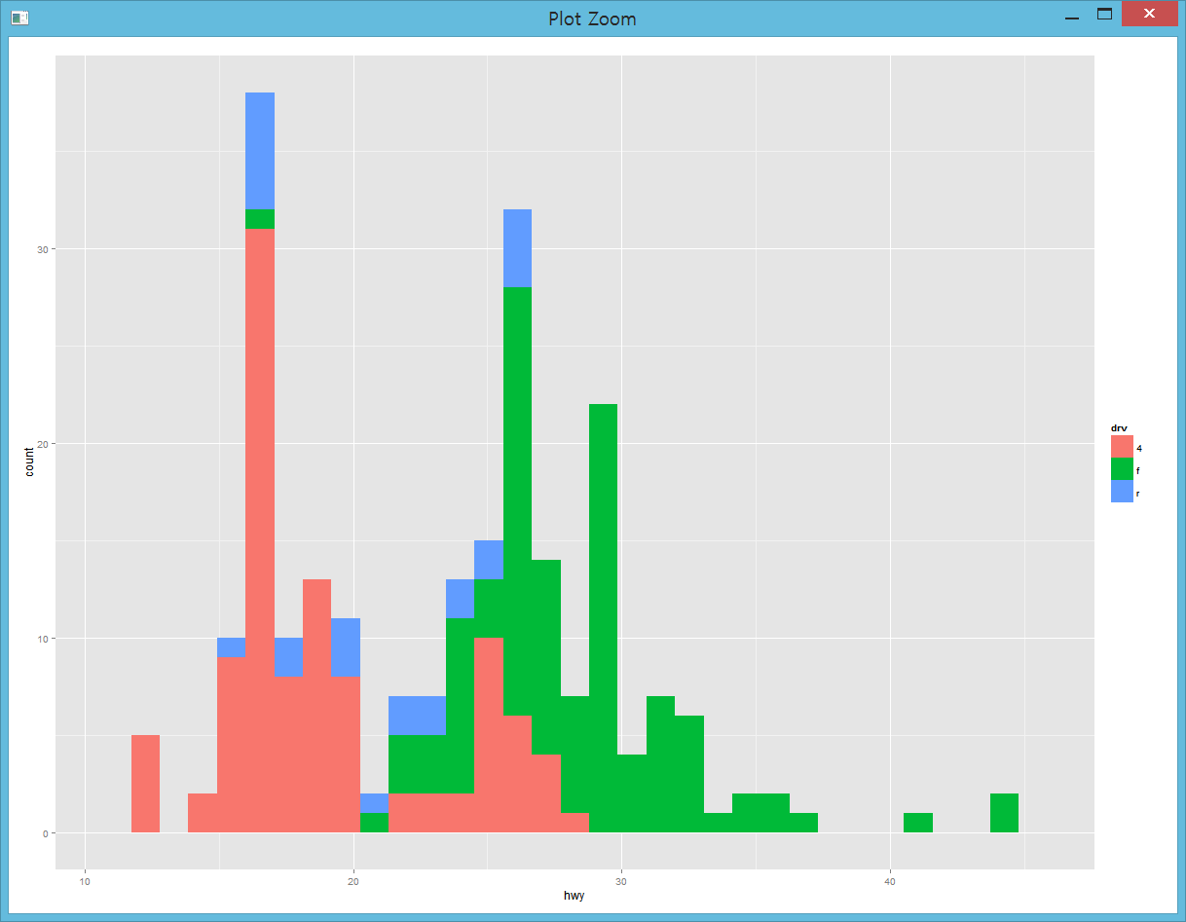
2) ggplot2 패키지
1개 변수 대상 히스토그램 플로팅
qplot(hwy, data=mpg, fill=drv) # hwy변수 대상 drv 색상 적용
# 각 그룹별 히스토그램 분포를 플로팅 한다.(fill : 색채우기)
# drv 기준으로 hwy의 빈도수를 플로팅
# 예) drv가 f이고, hwy가 29인 경우가 22회가 발생함
# 설명) 고속도로 주행 속도가 29이고, 전류구동인 경우 22회 발생

Slide 30
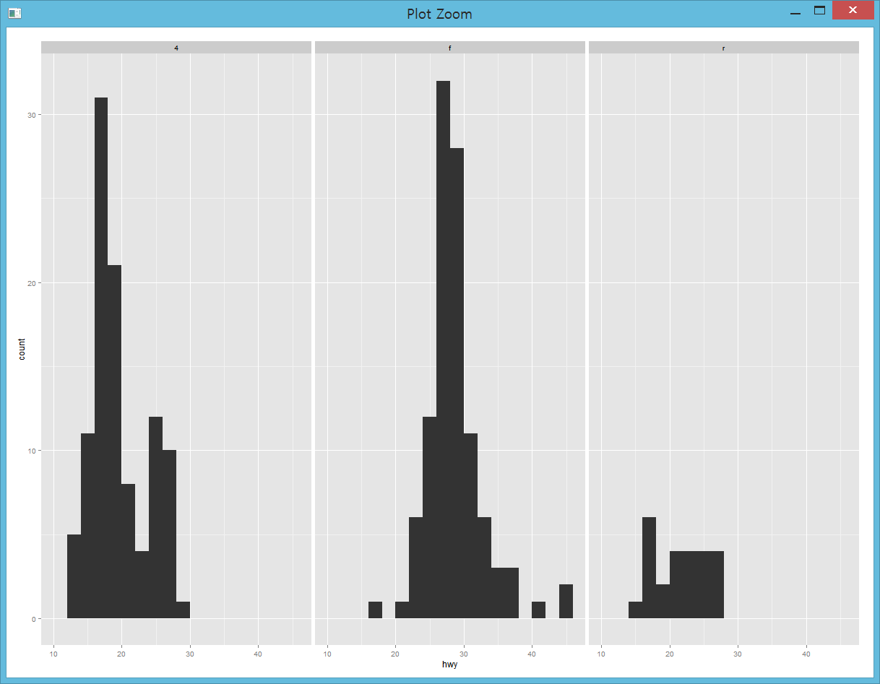
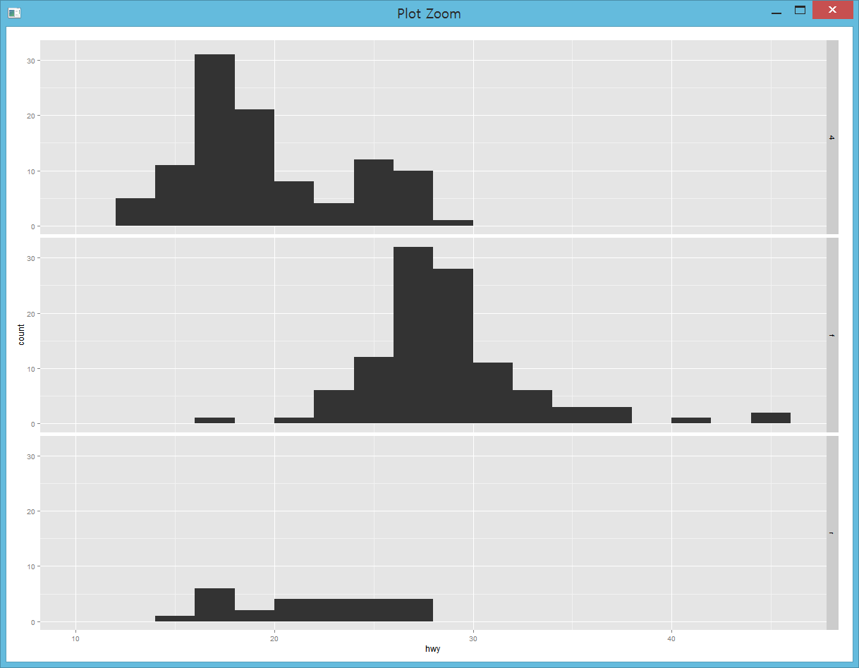
2) ggplot2 패키지
1개 변수 대상 히스토그램 플로팅- binwidth=막대굵기
qplot(hwy, data=mpg, facets=.~ drv, binwidth=2) # 열 단위
qplot(hwy, data=mpg, facets=drv~., binwidth=2) # 행 단위

Slide 31
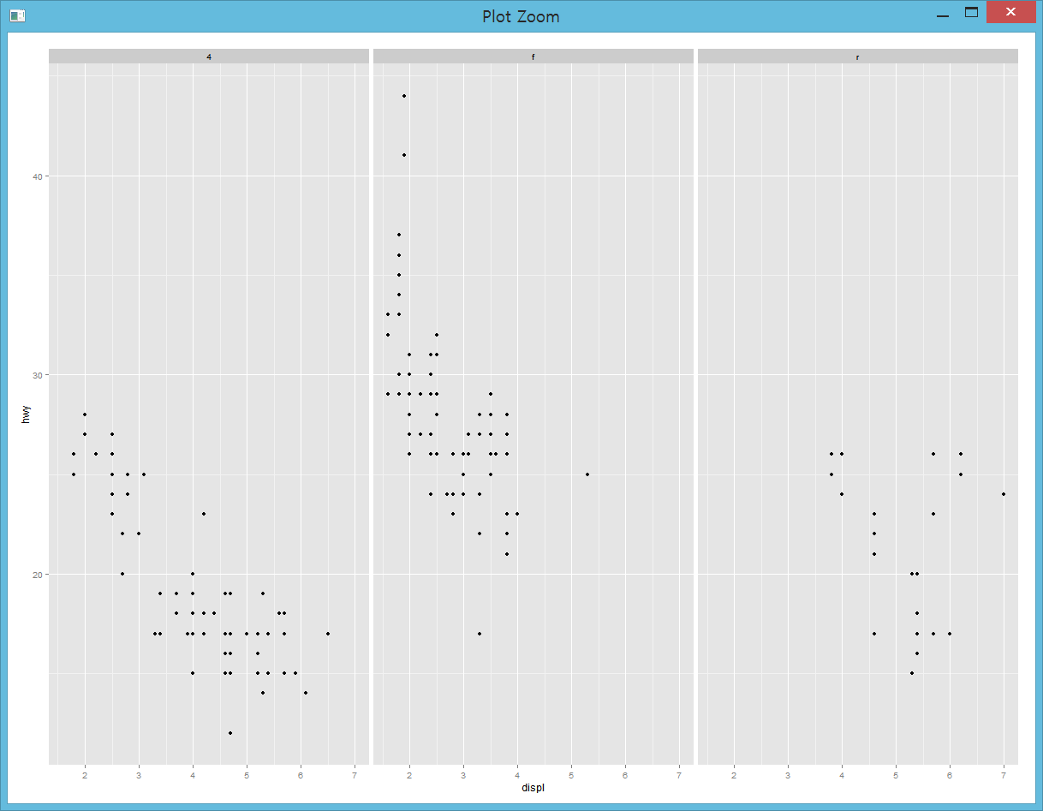
2) ggplot2 패키지
2개 변수 간의 관계분석
# 엔진크기와 고속도로 주행속도와의 관계를 구동방식으로 구분
qplot(displ, hwy, data=mpg, facets=.~ drv)
# facets : dataset에서 특정 부분집합만 취합해서 플로팅
# Factor변수에 의해서 그려진다. - drv값을 요인변수로 사용

Slide 32
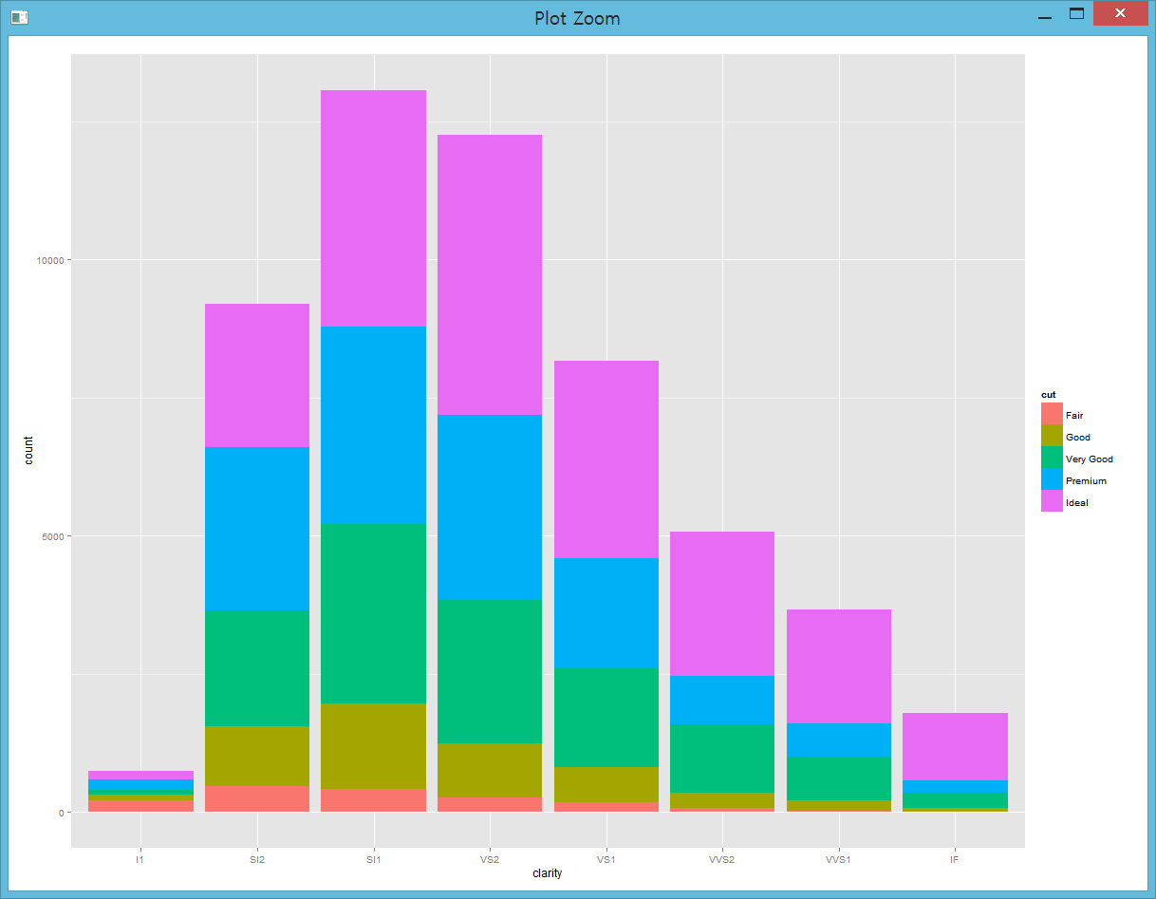
2) ggplot2 패키지
geom=“bar”
head(diamonds) # ggplot2에서 제공하는 데이터 셋
qplot(clarity, data=diamonds, fill=cut, geom="bar")

Slide 33

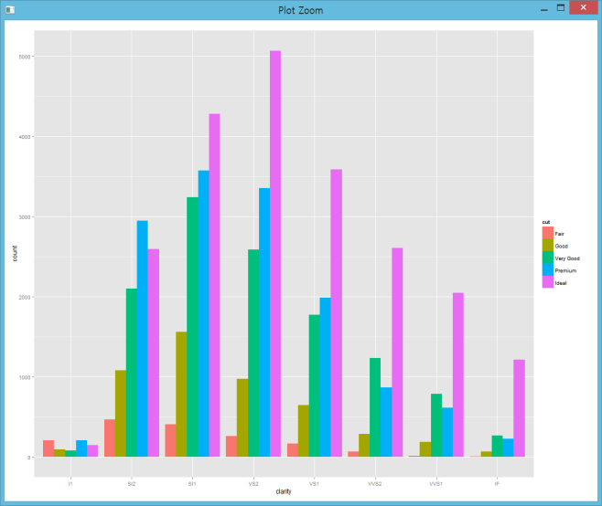
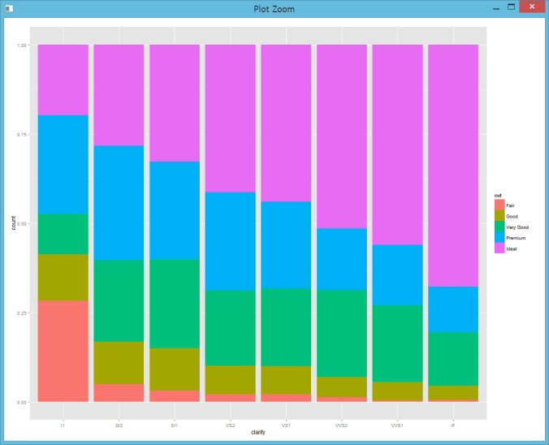
2) ggplot2 패키지
다양한 bar 차트 유형
qplot(clarity, data=diamonds, geom="bar", fill=cut, position="stack")
qplot(clarity, data=diamonds, geom="bar", fill=cut, position="dodge")
qplot(clarity, data=diamonds, geom="bar", fill=cut, position="fill“)

Slide 34
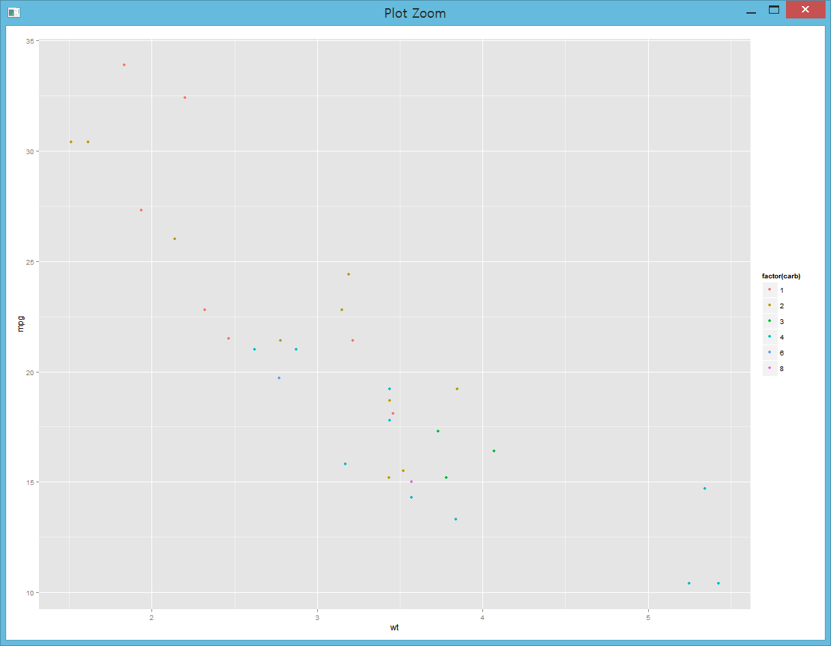
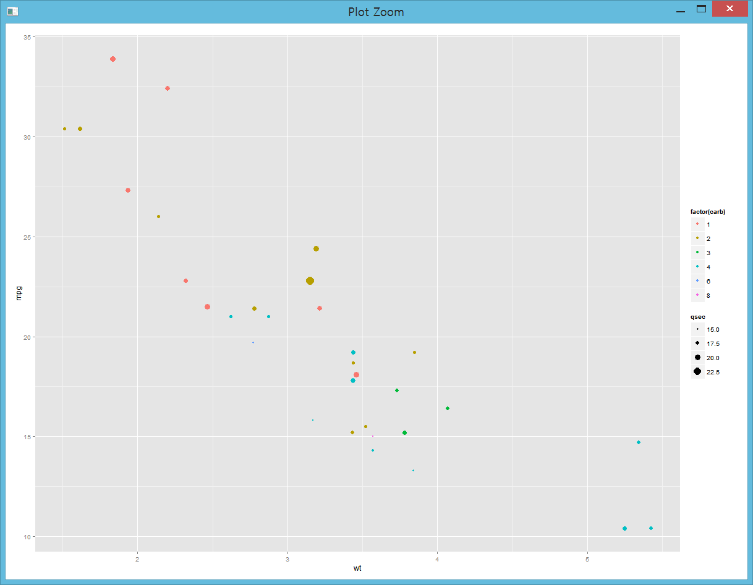
2) ggplot2 패키지
색상과 크기 적용
head(mtcars) # ggplot2에서 제공하는 데이터 셋
# qsec 변수 값로 point 크기 지정
qplot(wt, mpg, data=mtcars, color=factor(carb)) # 색상 적용
qplot(wt, mpg, data=mtcars, size=qsec, color=factor(carb)) # 크기 적용

Slide 35
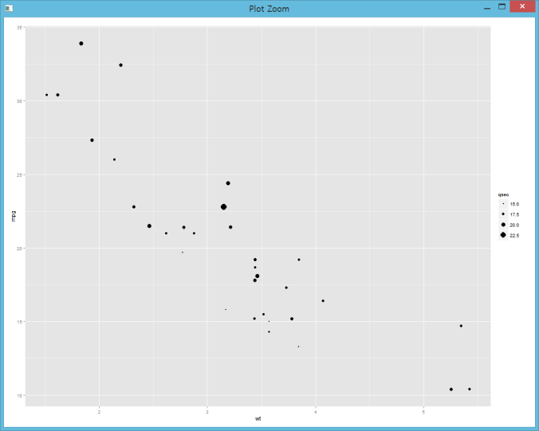
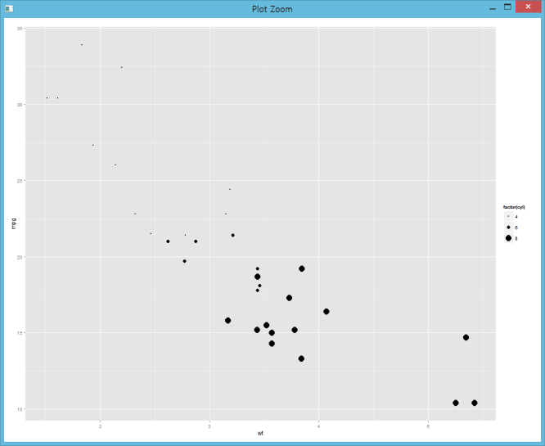
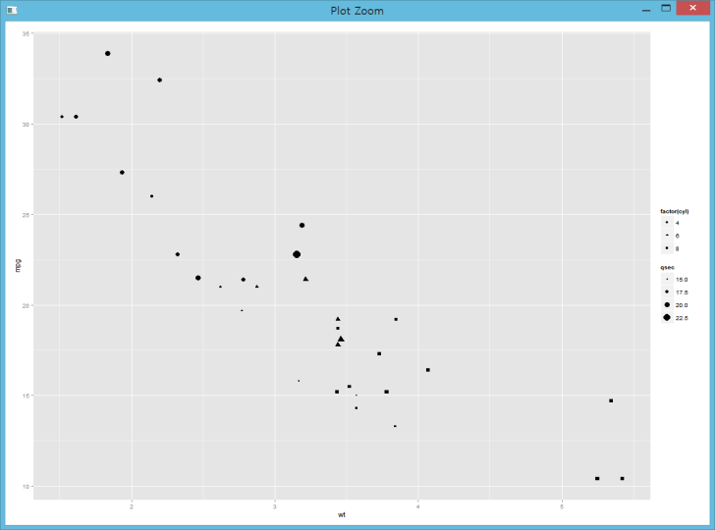
2) ggplot2 패키지
geom=“point”
qplot(wt, mpg, data=mtcars, size=qsec, geom="point")
# cyl 변수의 요인으로 point 크기 지정
qplot(wt, mpg, data=mtcars, size=factor(cyl), geom="point")
# qsec 변수 값로 point 크기 지정, cyl 변수의 요인으로 point 모양 적용
qplot(wt, mpg, data=mtcars, size=qsec, shape=factor(cyl), geom="point")

Slide 36
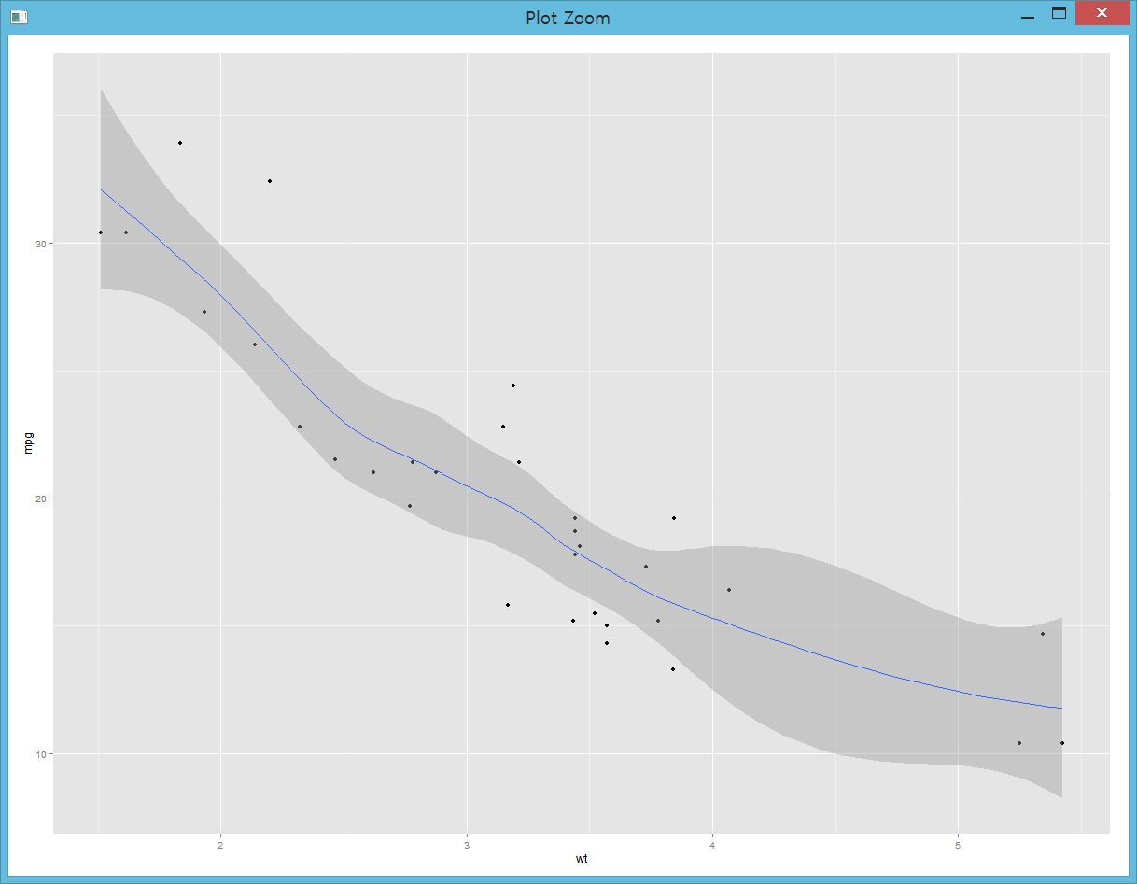
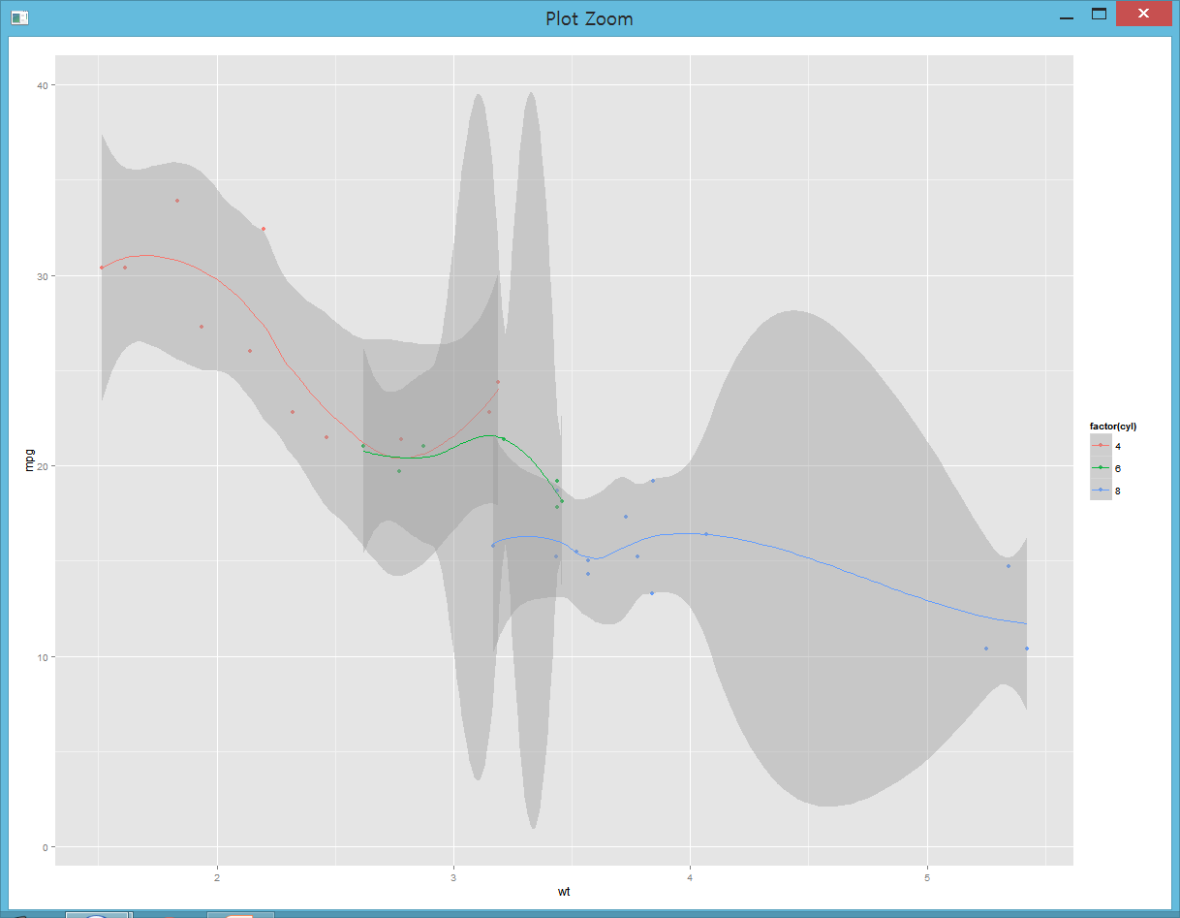
2) ggplot2 패키지
geom=c("point", "smooth")
qplot(wt, mpg, data=mtcars, geom=c("point", "smooth"))
qplot(wt, mpg, data=mtcars, color=factor(cyl),
geom=c("point", "smooth")) # cyl변수 요인으로 색상 적용

Slide 37
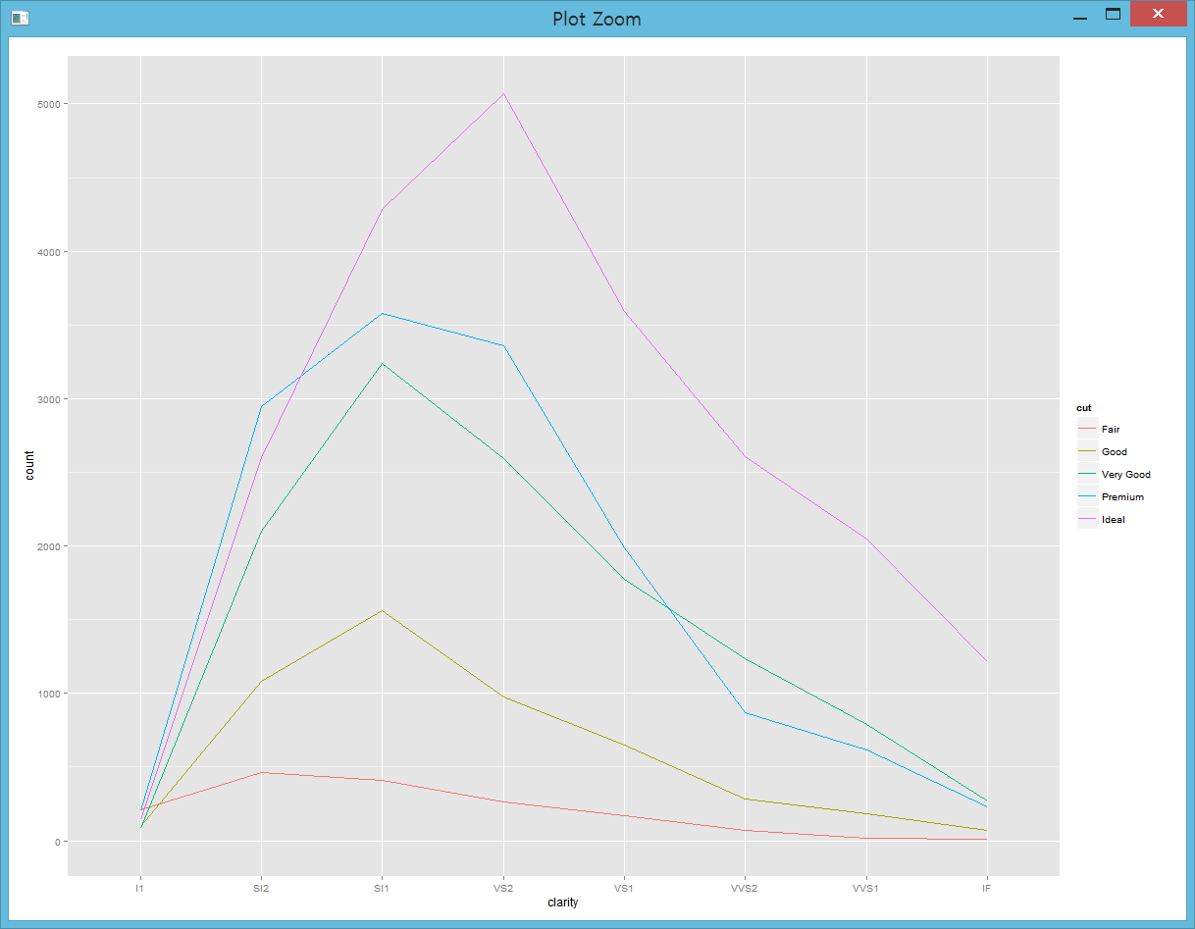
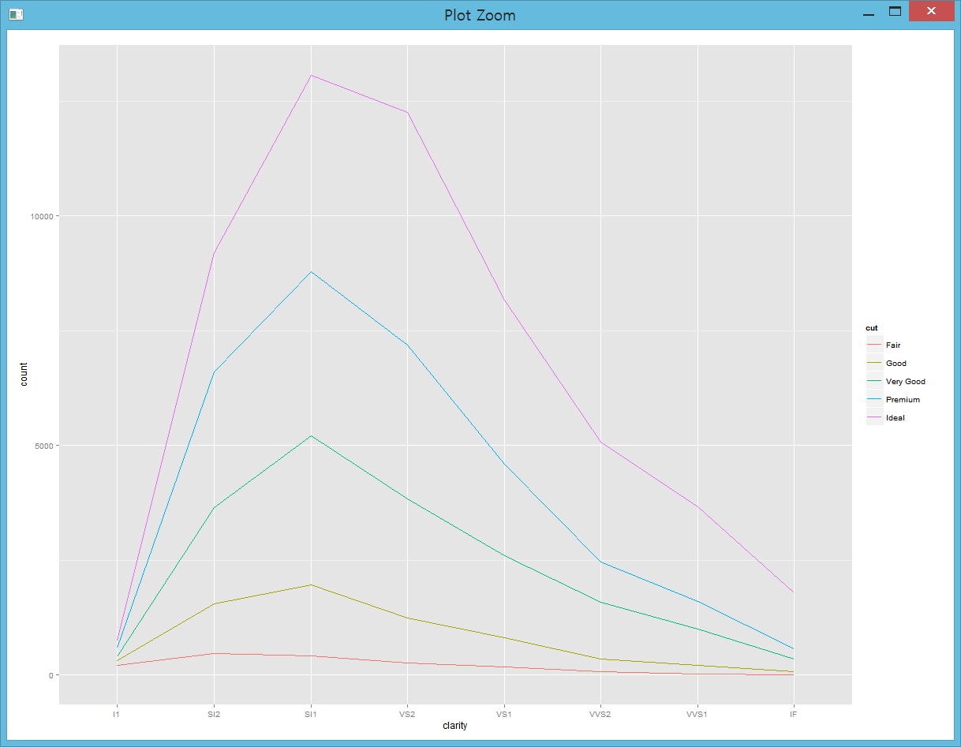
2) ggplot2 패키지
geom="freqpoly"
qplot(clarity, data=diamonds, geom="freqpoly", group=cut, colour=cut, position="identity")
qplot(clarity, data=diamonds, geom="freqpoly", group=cut, colour=cut, position="stack")

Slide 38
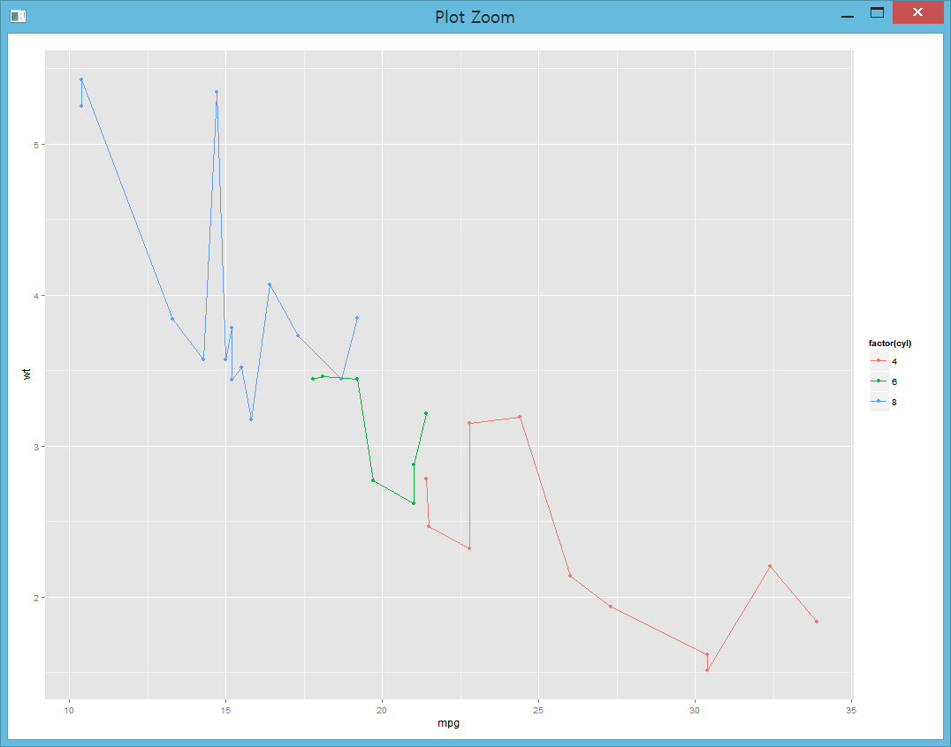
2) ggplot2 패키지
geom_line()
qplot(mpg, wt, data=mtcars, color=factor(cyl), geom="point") + geom_line()
qplot(mpg, wt, data=mtcars, color=factor(cyl), geom=c("point","line"))

Slide 39
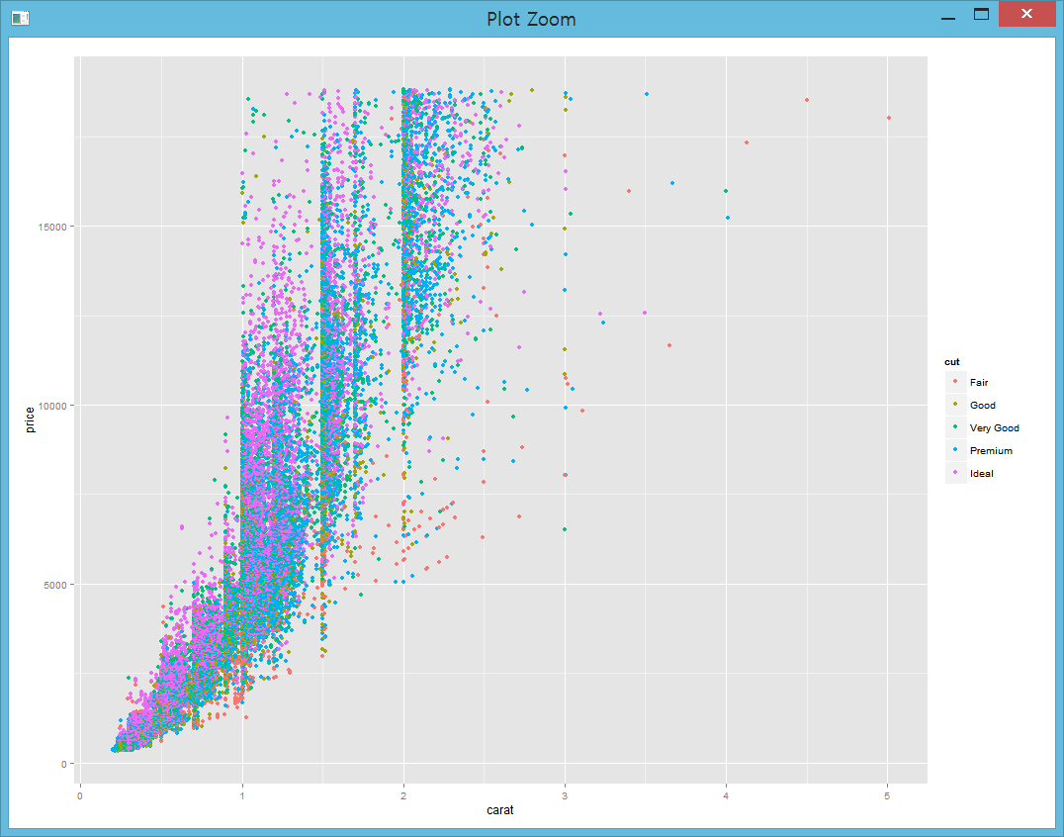
2) ggplot2 패키지
aes(x, y, color)
p<-ggplot(diamonds, aes(carat, price, color=cut))
p<-p+layer(geom="point") # point 추가
plot(p)

Slide 40
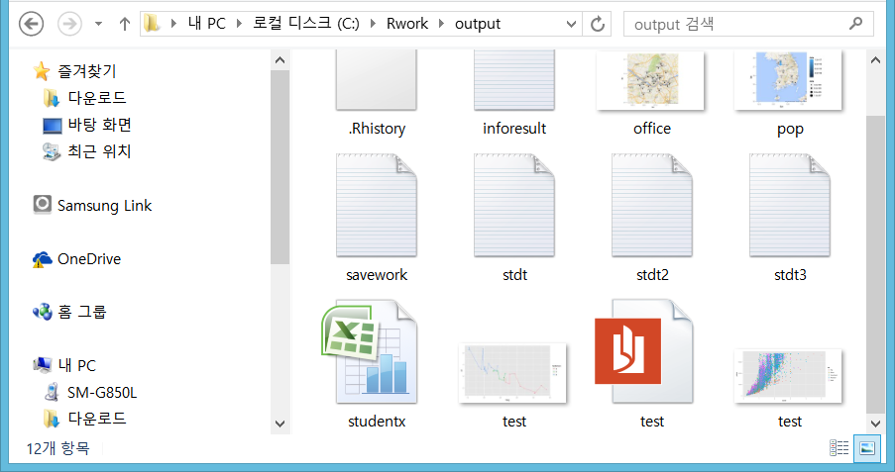
2) ggplot2 패키지
그래프 저장
ggsave(file="C:/Rwork/output/test.pdf") # 가장 최근 그래프 저장
ggsave(file="C:/Rwork/output/test.jpg", dpi=72)
# 변수에 저장된 그래프 저장
ggsave(file="C:/Rwork/output/test.png", plot=p, width=10, height=5)

Slide 41
3) 공간시각화
공간시각화 특징
공간 시각화는 지도를 기반으로 하기 때문에
위치, 영역, 시간과 공간에 따른 차이 및 변화에 대한 것을 다룸
위치 : 위도 및 경도, 지도에 버블로 표현
영역 : 데이터에 따른 색상으로 표현
시.공간 : 레이어 형태로 추가하여 시각화

Slide 42
3) 공간시각화
ggmap package 설치
# 지도 관련 패키지 설치
install.packages("ggmap") # ‘ggmap’와 ‘ggplot2’ 관련 패키지
library(ggmap)
Warning messages:
1: 패키지 ‘ggmap’는 R 버전 3.1.3에서 작성되었습니다
2: 패키지 ‘ggplot2’는 R 버전 3.1.3에서 작성되었습니다

Slide 43
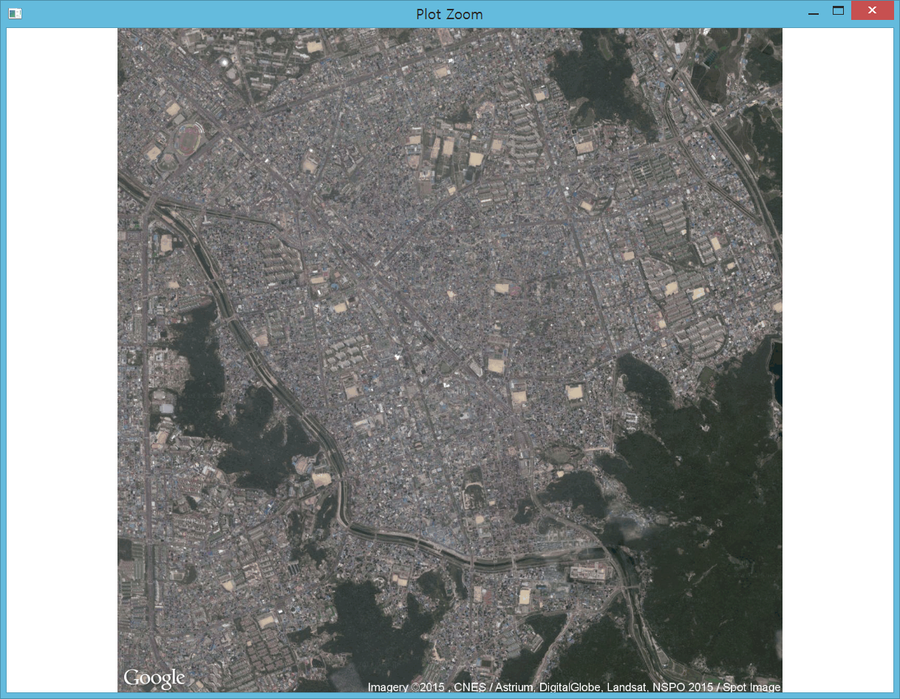
3) 공간시각화
google 지도 불러오기
map <- get_googlemap("Jeonju", zoom=14, maptype='satellite', scale=2) # scale=2 : 선명도 좋아짐
ggmap(map, size=c(600,600), extent='device‘) #장치 허용크기로 표시

Slide 44
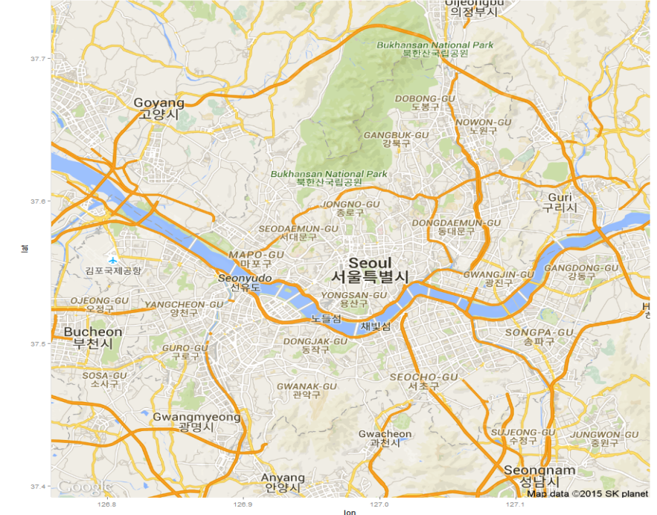
3) 공간시각화
get_map()과 ggmap() 함수 사용
# 실습 데이터 가져오기
loc <- read.csv("C:/Rwork/Part-III/seouloffice.csv",header=T)
loc # 구청명 LON(위도) LAT(경도)
# get_map("중심지역", 확대비율, 지도유형) : ggmap 패키지 제공 함수
kor <- get_map("seoul", zoom=11, maptype = "roadmap") # 지도정보
# maptype : roadmap, satellite, terrain, hybrid
# 지도 정보로 지도 플로팅
ggmap(kor)

Slide 45


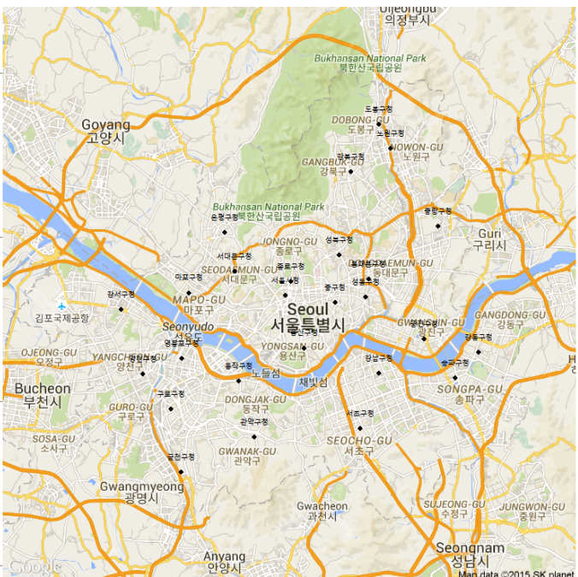
3) 공간시각화
레이어 기법으로 공간 시각화 결과화면
레이어1 : 지도
레이어2 : 포인트 추가
레이어3 : 지역명 추가

Slide 46

3) 공간시각화
레이어 기법으로 공간 시각화
# 레이어1 : 지도 -> 레이어2 : 지도위에 포인트
ggmap(kor)+geom_point(data=loc, aes(x=LON, y=LAT),size=3)
# ggmap(kor) : 지도정보로 지도 플로팅, + geom_point() : 포인트(◈) 추가
# + : 지도 위에 레이어 형태로 포인트 추가

Slide 47
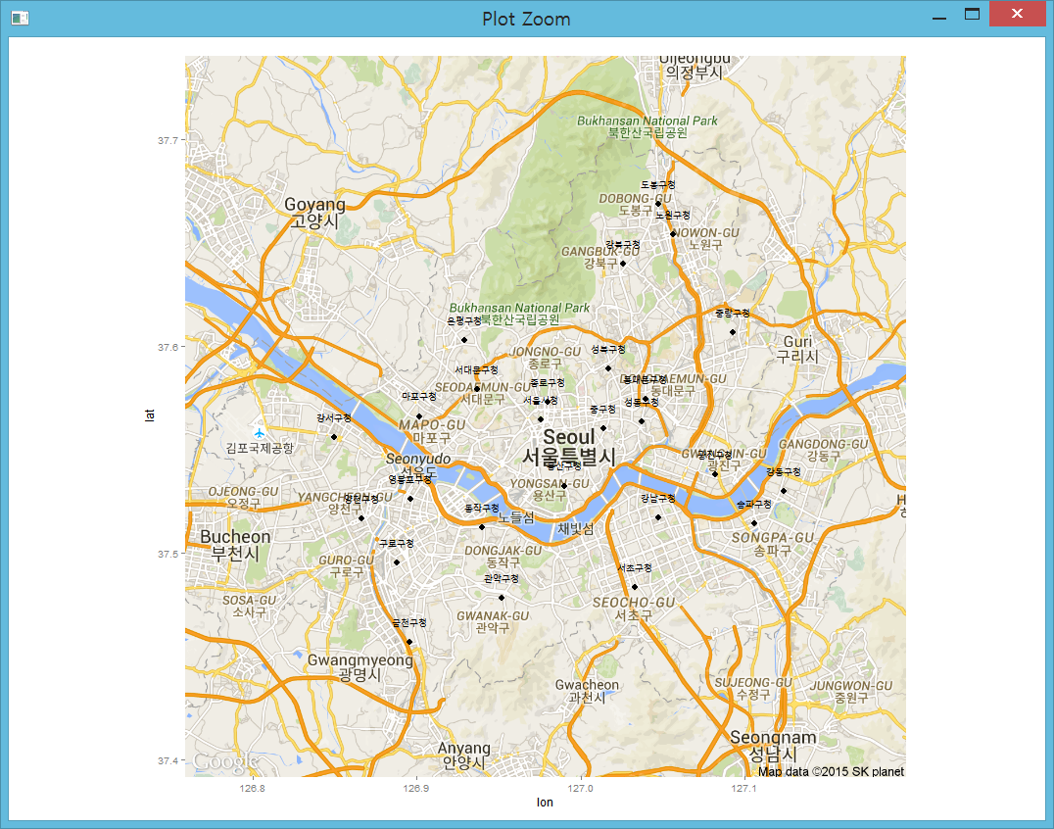
3) 공간시각화
kor.map <- ggmap(kor)+geom_point(data=loc, aes(x=LON, y=LAT),size=3)
# geom_point() : ggplot2에서 제공하는 함수
# 레이어 3: 지도 위에 포인트 위에 텍스트(구청명) 표시
kor.map+geom_text(data=loc, aes(x=LON, y=LAT+0.01,label=구청명),size=3)
# LAT+0.01 : 텍스트 위치(포인트의 0.01 위쪽)

Slide 48
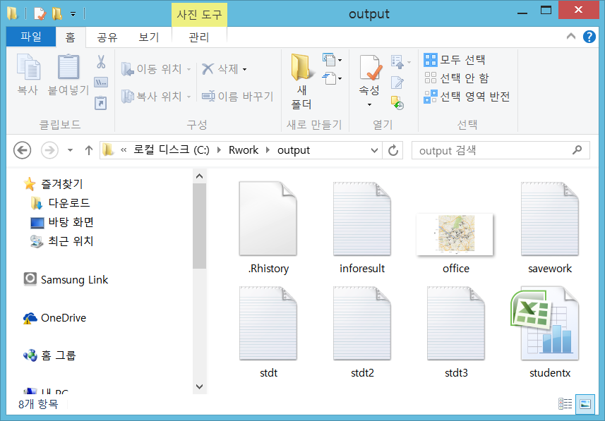
3) 공간시각화
지도 이미지 파일로 저장
# ggsave() : 현재 plots창의 지도를 이미지 파일로 저장 함수
ggsave("C:/Rwork/output/office.png",dpi=500)

Slide 49
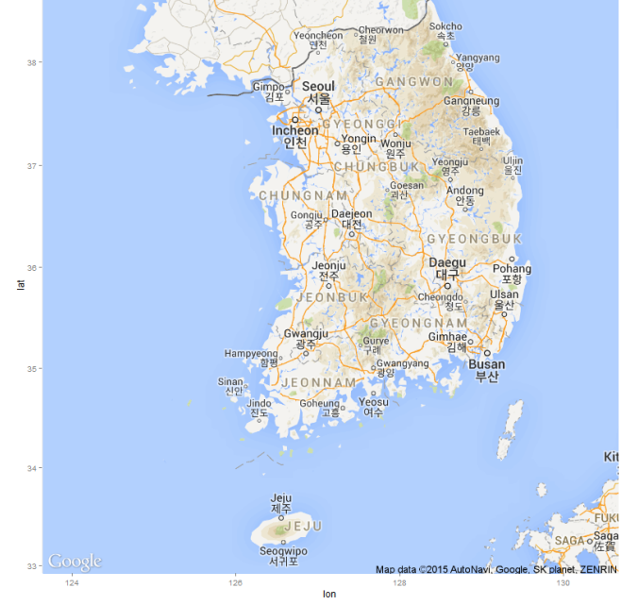
3) 공간시각화
공간시각화 실습
######### 공간시각화 실습 데이터 가져오기 ###########
pop <- read.csv("C:/Rwork/Part-III/population2014.csv",header=T)
pop
lon <- pop$LON
lat <- pop$LAT
data <- pop$총인구수
# 위도,경도,총인구수 이용 데이터프레임 생성
df <- data.frame(lon,lat,data)
df
# 지도정보 생성
map <- get_map("Jeonju", zoom=7 , maptype='roadmap')
# 레이어1: 지도 플로팅
map1 <- ggmap(map)
map1

Slide 50
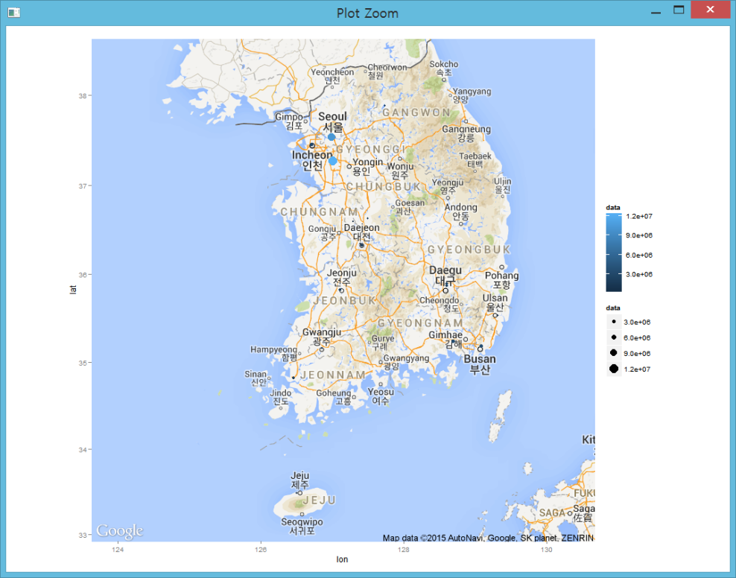
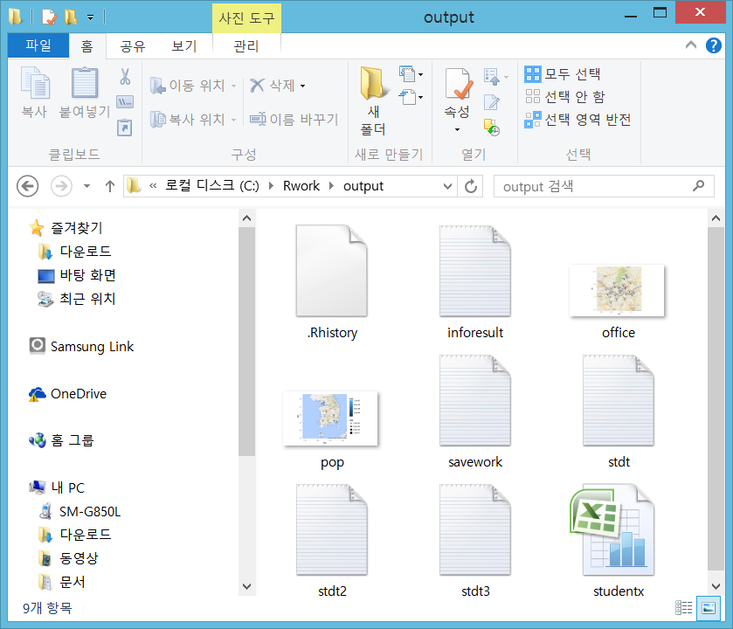
3) 공간시각화
공간시각화 실습
# 레이어2 : 포인트 추가
map1 + geom_point(aes(x=lon,y=lat,colour=data,size=data),data=df)
# 크기, 넓이, 폭, 밀도 적용 파일 저장
ggsave(“c:/Rwork/output/pop.png",scale=1,width=7,height=4,dpi=1000)

Slide 51
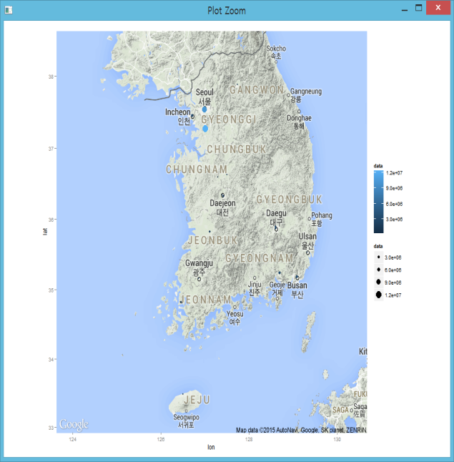
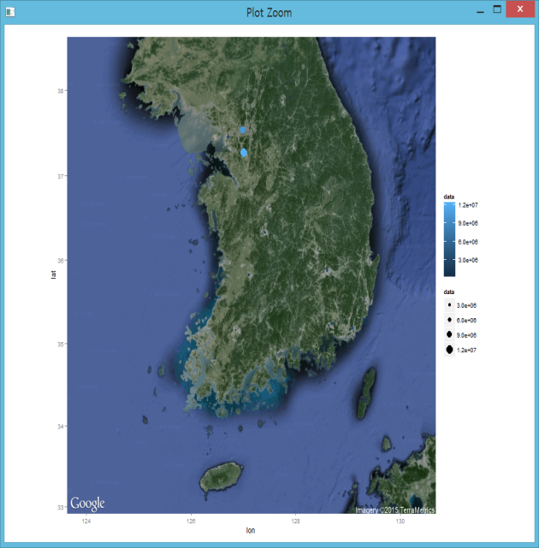
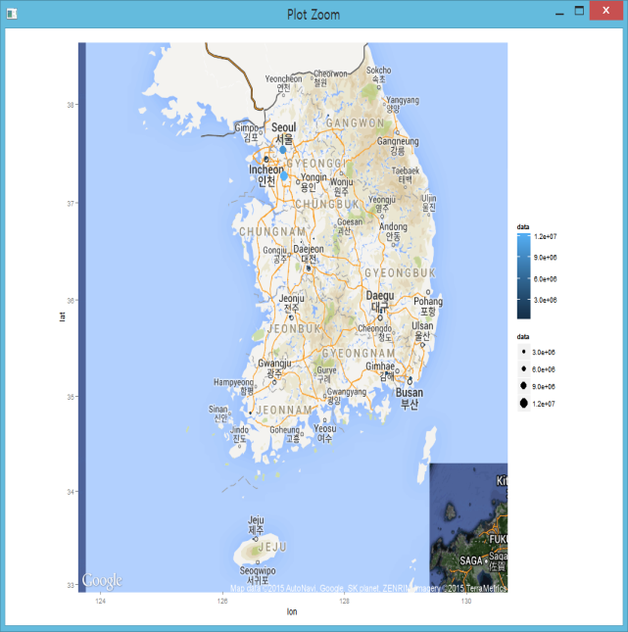
3) 공간시각화
다양한 지도 유형
maptype='terrain'
maptype='satellite'
maptype='hybrid'

Slide 52
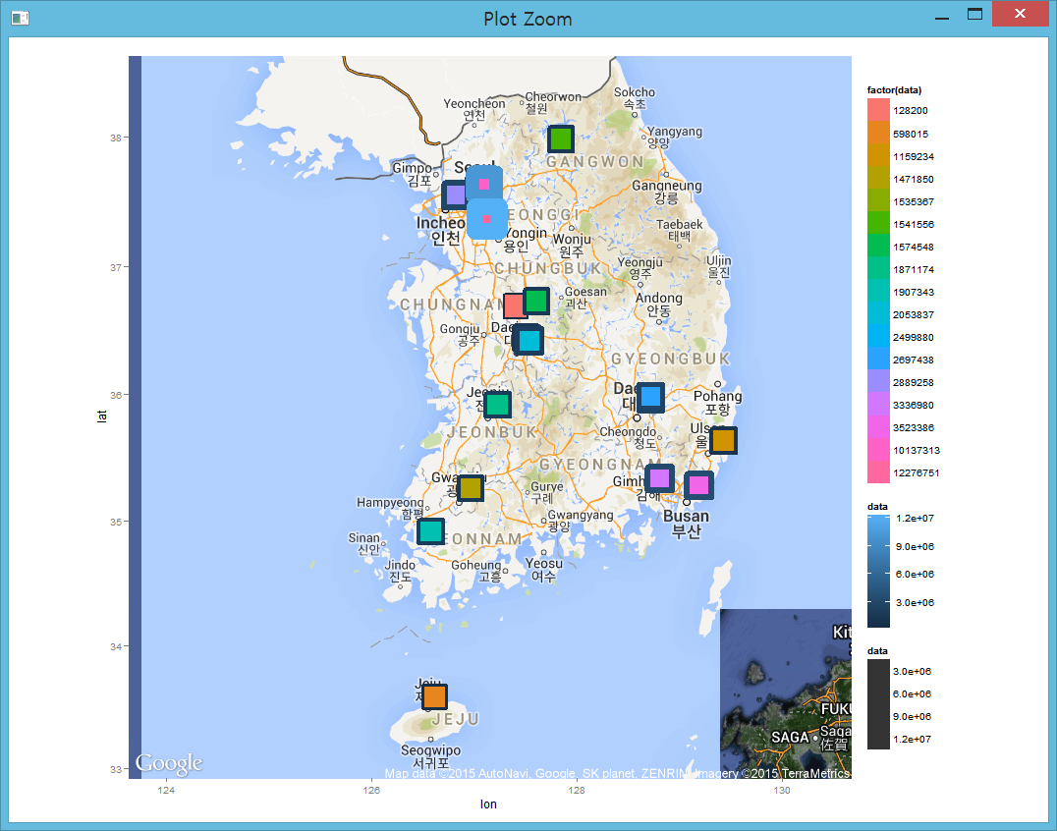
3) 공간시각화
stat_bin2d() 함수
# stat_bin2d() : 버블모양 적용함수, 인구수(data) 기준 색 적용
map5 <- get_map("Jeonju",zoom=7 , maptype='hybrid')
map5 <- ggmap(map5)
map5 + stat_bin2d(aes(x=lon,
y=lat,colour=data,
fill=factor(data),
size=data),
data=df)

Slide 53

3) 공간시각화
<실습문제> 각 지역별 남자 인구수를 'roadmap' 타입으로 시각화 하시오.
조건1) 지도 중심 지역 Jeonju, zoom=7
조건2) 인구수를 버블모양으로 색상 적용

